Slide 1
Биоматериалы и биомеханика ткани
Тема 2.2

Slide 2
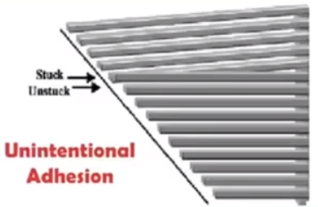
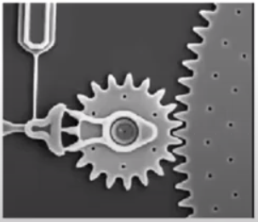
MEMS (Micro Electro Mechanical System)
Подвижные части микромеханического оборудования имеют тенденцию к заклиниванию под действием сил прилипания и трения.
Это статическое трение, которое необходимо преодолеть, чтобы обеспечить относительное движение неподвижных объектов, находящихся в контакте.

Slide 3
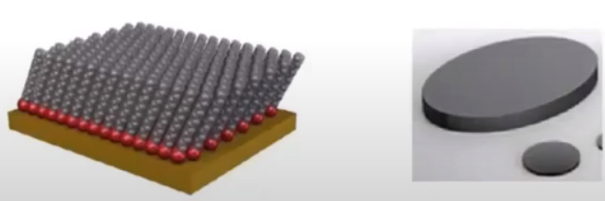
Антизалипание в МЭМС
Использование уменьшения антизалипания:
1. Придание шероховатости поверхности и покрытие поверхности материалами с низкой поверхностной энергией.
2. За счет уменьшения трения между микроструктурами:
Самосборные монослойные (SAM) покрытия
Покрытия из алмазоподобного углерода (DLC)

Slide 4
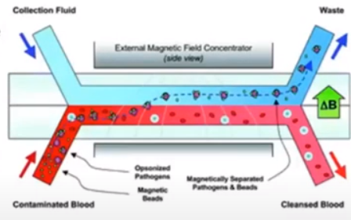
Микромагнитно-микрожидкостное устройство для очистки крови
Тонкопленочные SAM также могут быть размещены на наноструктурах. Таким образом они функционализируют наноструктуру. Это выгодно, потому что наноструктура теперь может избирательно присоединяться к другим молекулам или SAM. Этот метод полезен в биосенсорах или других устройствах MEM, которым необходимо отделить один тип молекулы от окружающей среды. Одним из примеров является использование магнитных наночастиц для удаления грибка из кровотока.

Slide 5
Микромагнитно-микрожидкостное устройство для очистки крови - Продолжение
Сепсис — это смертельное заболевание, вызванное системной микробной инфекцией, которая распространяется через кровоток и подавляет защитные силы организма. Существующие терапевтические подходы часто неоптимальны, отчасти потому, что
они не устраняют полностью возбудитель, а значит, и источник смертельных токсинов. Устройство экстракорпоральной очистки крови для селективного удаления патогенов из зараженной крови для усиления реакции пациента на антибактериальную терапию. Иммуномагнитные микрогранулы были модифицированы для создания магнитных опсонинов, которые использовались для очистки текущей крови человека от грибков Candida albicans, основной причины смерти, связанной с сепсисом.
Микромагнитно-микрожидкостное устройство для очистки крови создает градиенты магнитного поля в вертикально расположенных каналах, что обеспечивает непрерывное и высокопроизводительное отделение грибков от текущей цельной крови.

Slide 6
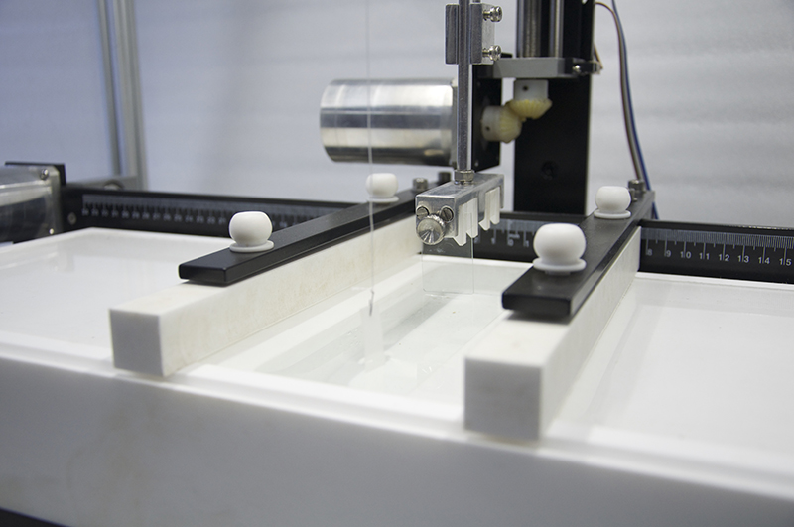
Установки для получения пленок методом Ленгмюра-Блоджетт
Ванны Ленгмюра-Блоджетт (Langmuir Blodgett) используются для формирования и нанесения тонких пленок мономолекулярной толщины на твердую подложку. Данные системы позволяют создавать не только монослойные пленки, но и сложные слоистые ансамбли из амфифильных молекул с наименьшей погрешностью по толщине.

Slide 7
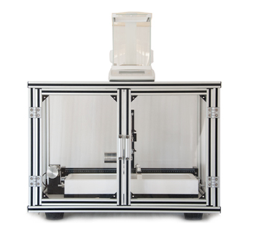
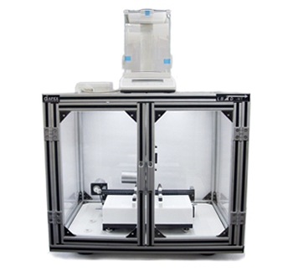
Ванна Ленгмюра-Блоджетт с двойным барьером и возможностью измерения давления ленгмюровских пленок LBXD-NT
Два барьера для сжатия
Материал всех смачиваемых и контактных частей: тефлон высокой чистоты (PTFE)

Slide 8
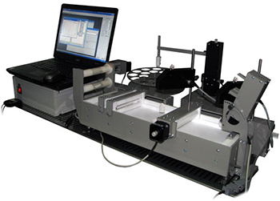
Устройство для нанесения тонких пленок методом Ленгмюра-Блоджетт или методом горизонтального осаждения
Два барьера
Возможность чередования различных мономолекулярных слоев

Slide 9
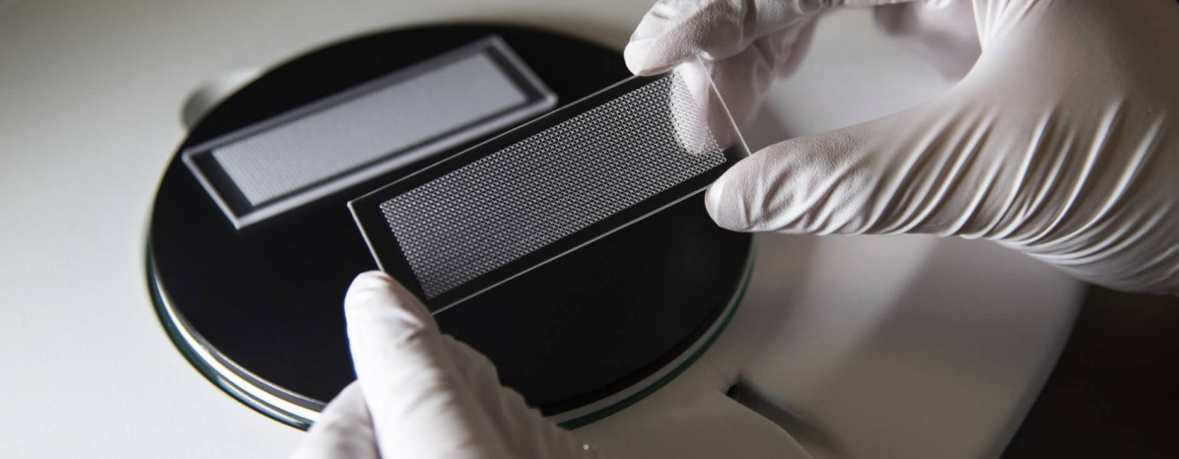
МИКРОФЛЮИДИКА
Микрожидкостные устройства уже доступны на рынке: https://www.ufluidix.com
Большинство устройств предназначены для диагностических, криминалистических или исследовательских целей. Они еще не доступны для лечения заболеваний с помощью MEMS.

Slide 10
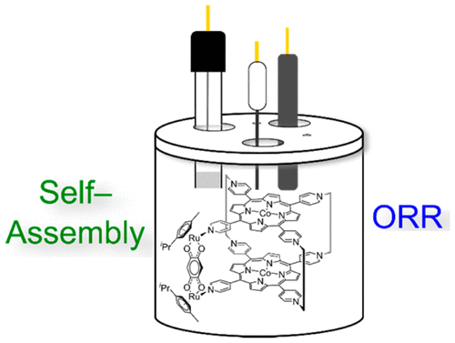
КАТАЛИЗАТОР РЕАКЦИИ ВОССТАНОВЛЕНИЯ КИСЛОРОДА
Кук и его коллеги изготовили самособирающуюся кобальтовую порфириновую призму, которая действовала как катализатор реакции восстановления кислорода [ 139 ]. Кобальт-порфириновая призма, содержащая два Co(II) -тетра (мезо-4-пиридил)порфиринатных звенья и четыре арен-Ru клипсы, прошедшие одну стадию самосборки без каких-либо процессов хроматографической очистки, продемонстрировала повышенную частоту оборотов и успешный катализ кислорода. восстановление почти исключительно до перекиси водорода (90%). Представленный пример выгоден в хорошо продуманной стратегии самосборки для создания полиядерных катализаторов.

Slide 11
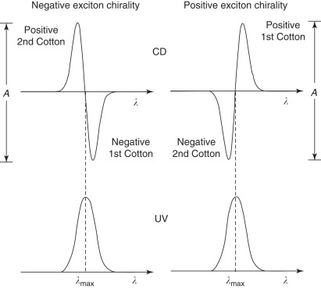
КОТТОН ЭФФЕКТ
Эффект Коттона в физике — это характерное изменение оптической вращательной дисперсии и/или кругового дихроизма вблизи полосы поглощения вещества.
Динамические конформационные изменения при самосборке могут настраивать хиральную чувствительность вокруг комплексов переходных металлов , как продемонстрировали Шинода и др. [ 140 ]. В этой работе pH- зависимые эффекты Коттона кругового дихроизма в полосах dd-перехода сборки 1,4,7-триазациклононана с тремя плечами сложного эфира холестерина были значительно усилены из-за стерического взаимодействия между соседними комплексами . Неожиданное взаимное влияние собранных сложных частиц чутко изменяет электронные свойства молекул.

Slide 12
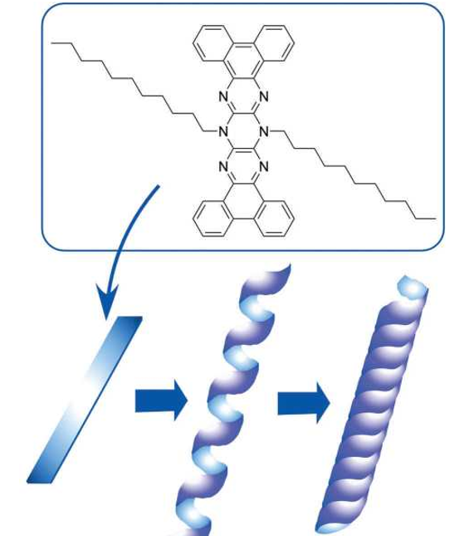
САМОСБОРКА МАЛЫХ МОЛЕКУЛЯРНЫХ ЗВЕНЬЕВ
Самосборка малых молекулярных звеньев является полезной стратегией для формирования материалов с регулируемой структурой. Хилл и его коллеги продемонстрировали хорошо контролируемое получение пиразинаценовых нанотрубок с использованием производного пентацена, 6,13-бис(1-н-додецил)-[a,c,l,n]-тетрабензо-5,6,7. ,12,13,14- гексазапентацен в виде небольшой молекулярной единицы [ 141 ]. В этом процессе самосборки первоначально формировался двумерный ленточный объект шириной 130 нм, который затем преобразовывался в полую цилиндрическую форму (диаметром 150–200 ¬нм и длиной более 10 мкм ) путем спирального скручивания первоначально сформированной ленты. . Части хромофора образуют J-агрегаты. Ожидается, что самосборка этого богатого азотом аналога пентацена будет демонстрировать свойства, значительно отличающиеся от исходных неагрегированных элементарных молекул.

Slide 13
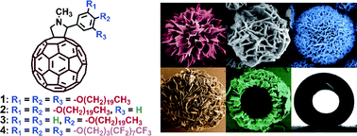
НАНОЧЕШУЙКИ
Наканиши и др. успешно получили иерархические наноархитектуры путем самосборки производных C₆₀ с различным количеством длинных углеводородных цепей и полуперфторалкильных хвостов [ 159 ] . Трехмерные микрочастицы с наночешуйками на внешней поверхности или микрочастицы с множеством пластинчатых звеньев были получены путем самосборки углеводородно-разветвленных производных С₆₀ . С другой стороны, производное C₆₀ с полуперфторалкильными цепями обеспечивает поверхности с хорошими водоотталкивающими свойствами.

Slide 14
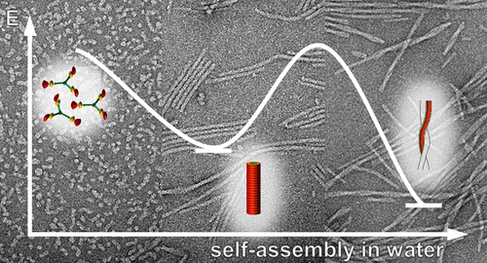
НЕРАВНОВЕСНЫЕ ПРОЦЕССЫ САМОСБОРКИ
Безениус и его коллеги продемонстрировали поэтапную самосборку Au(I)-металлопептида в воде [ 144 ]. Эта молекулярная единица сначала кинетически собиралась в метастабильные наностержни при комнатной температуре и превращалась в фибриллы при нагревании, что приводило к образованию димерных связок ( спирально связанные наностержни). Балансы между сильным ассоциативным надмолекулярным взаимодействием в воде и силами отталкивания могут создавать условия для неравновесных процессов самосборки.

Slide 15
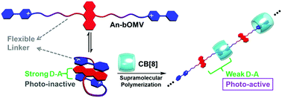
ФОТОКОНТРОЛИРУЕМАЯ САМОСБОРКА
Фотоконтролируемое образование и деформация супрамолекулярного полимера была описана Ченом, Ваном и сотрудниками [ 162 ], которые использовали взаимодействие хозяин-гость между макроциклическим кукурбит[8]урилом и мономерным звеном с 9,10-диалкоксиантраценом в качестве электрон- богатое центральное ядро и монозарядные 4,4-бипиридиновые концы. Внутримолекулярное донорно-акцепторное взаимодействие мономерного звена фотохимически стабилизировалось, однако фотолиз 9,10-диалкоксиантраценов усиливался при комплексообразовании с кукурбит[8]урилом. Образующиеся линейные супрамолекулярные полимеры имеют фоторазлагаемую природу. Такая стратегия для самособирающихся супрамолекулярных полимеров с регулированием фотореактивности была бы полезна для таких приложений, как фотодинамическая терапия и фотодеградация материалов.

Slide 16
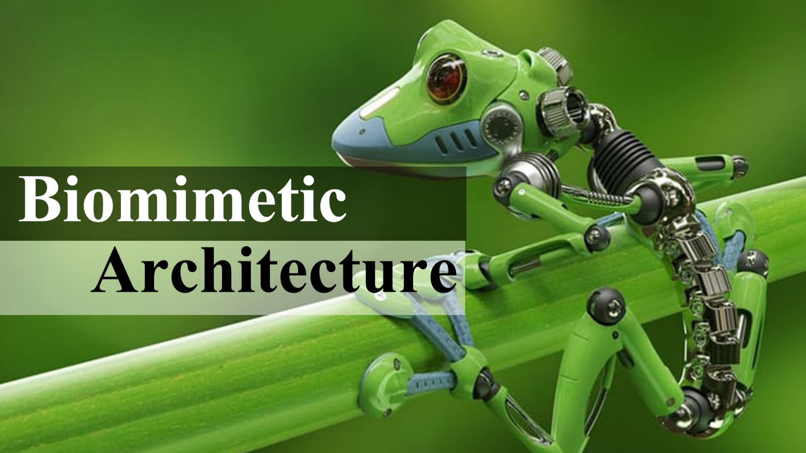
Биомиметика
Биомиметика или биомимикрия - это имитация моделей, систем и элементов природы с целью решения сложных человеческих проблем. Термины «биомиметика» и «биомимикрия» произошли от древнегреческого:
βίος, жизнь,
μίμησις, имитация, от
μιμεῖσθαι, подражать, от
μῖμος, актер.
Тесно родственная область - бионика.

Slide 17
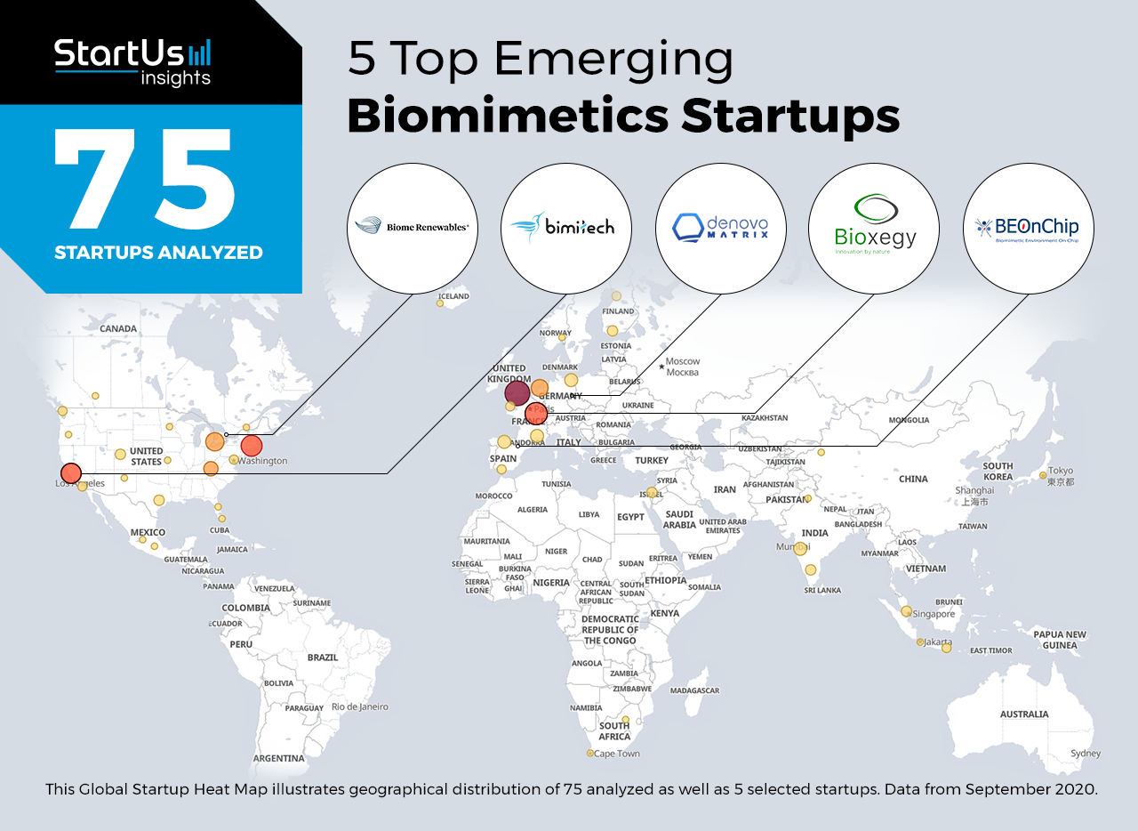
Биомиметические стартапы
Bimitech — биомиметическая технология охлаждения
Biome Renewables – биомиметическая модернизация ветряных турбин
BEOnChip — биомиметическая среда на чипе
denovoMATRIX — биомиметические покрытия
Bioxegy – приложения для биомимикрии

Slide 18
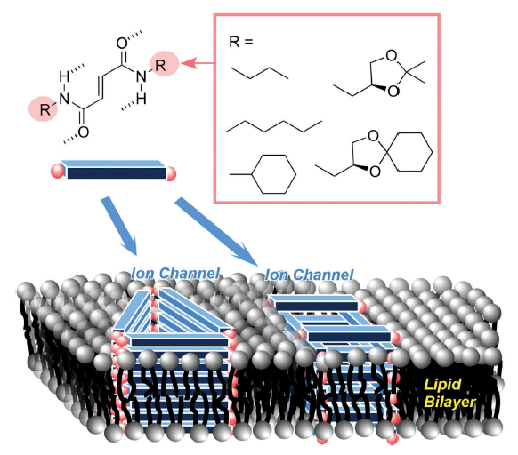
Архитектоника биомиметических и биоинспирированных функций
Talukdar и соавторы сообщили об образовании трансмембранного хлоридного канала посредством самосборки низкомолекулярных фумарамидов [148]. Фумарамиды и соответствующие малеамиды с различными N-концевыми гидрофобными группами были синтезированы и самостоятельно собраны в структуры трансмембранных каналов внутри липидных бислойных мембран. Селективные трансмембранные транспортные свойства ионов Cl были подтверждены измерениями проводимости планарного бислоя . Собранные структуры, подобные клеточным мембранам, такие как везикулы и структурированные мицеллы, могут быть наноструктурированы из различных малых молекул.

Slide 19
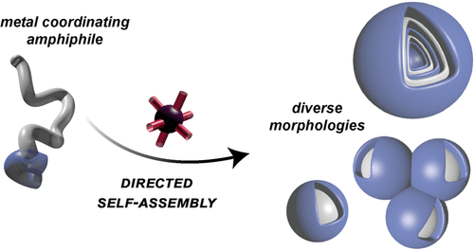
Архитектоника биомиметических и биоинспирированных функций - ПРОДОЛЖЕНИЕ
Knight, Hawker и др. сообщили о морфологическом смещении сферических ансамблей при координации металла в ансамбли гибридных пептид-полимерных конъюгатов [166]. Агрегированные мицеллярные частицы формировались с ионами Zn(II), Co(II) и Cu(II). Присутствие Mn(II) приводило к образованию мультиламеллярных везикул, а образование мицелл индуцировалось частицами Ni(II) и Cd(II).

Slide 20
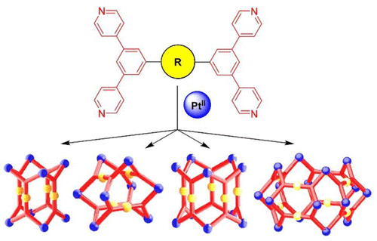
Сборки на основе координации из малых молекулярных единиц
По сравнению с некоторыми молекулярными взаимодействиями, такими как гидрофобные эффекты и электростатическое взаимодействие, координация обеспечивает специфическое и строгое молекулярное спаривание. Процессы самосборки, основанные на координационных взаимодействиях, играют уникальную роль в науке о самосборке. Например, Северин и др. систематически исследовали влияние размера и геометрии лиганда на самособирающиеся структуры координационной самосборки на основе Pt [ 167 ]. В ряде случаев возможно формирование бочкообразных или гиробифастигиоподобных структур с молекулярной массой более 23 кДа и диаметром 4,5 нм.
Координационному взаимодействию способствуют как непрерывные регулярные структуры, такие как металлоорганические каркасы и координационные полимеры, так и изолированные объекты строгого размера и формы, включая молекулярные капсулы и координационные клетки. Особенно последняя характеристика полезна для точных структурных регулировок и структурных сдвигов/настройки.

Slide 21
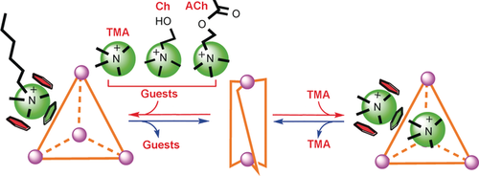
СТРУКТУРНЫЕ СДВИГИ
Jia, Wu и коллеги сообщили о структурных сдвигах координационных капсул между тетраэдрической клеткой A₄L₆ и тройной спиралью A₂L₃ [ 168 ], где A и L представляют собой анион и лиганд, соответственно, при координационной самосборке из фосфат-аниона и С₂ -симметричного бис-бис(мочевинного) лиганда.
Включение гостя стабилизирует структуру тетраэдрической клетки, а удаление гостя превращает клетку в тройную спираль.
Интересно, что периферическое шаблонирование имело эффект необычной сборки пустой клетки, которая может быть использована для захвата и высвобождения биологически важных гостевых молекул, включая холин и ацетилхолин.

Slide 22
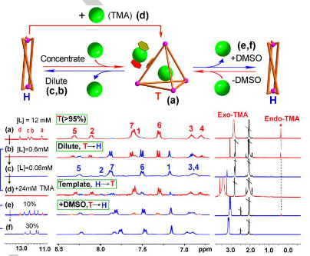
СПЕКТРЫ СТРУКТУРНЫХ СДВИГОВ

Slide 23
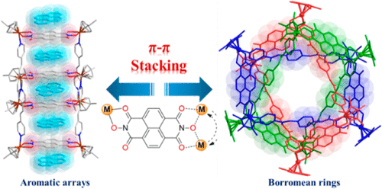
СТРУКТУРНАЯ КОНВЕРСИЯ
Джин и его коллеги продемонстрировали структурную конверсию между массивами стопки и кольцами Борромео с использованием биядерного акцептора на основе нафталендимида и линейных бипиридильных лигандов [ 169 ]. Бывшее биядерное нафталиндиимидное звено обладает важными особенностями режимов динамической координации для гибких структурных сдвигов и электронодефицитной ароматической плоской поверхностью для донорно-акцепторного п - взаимодействия. Включение донорного гостя, такого как молекулы пирена, приводило к образованию дискретных ароматических стэкинг-массивов с вертикальными π - сопряжениями. Кроме того, кольцевые структуры Борромео были спроектированы с участием разных гостей.

Slide 24
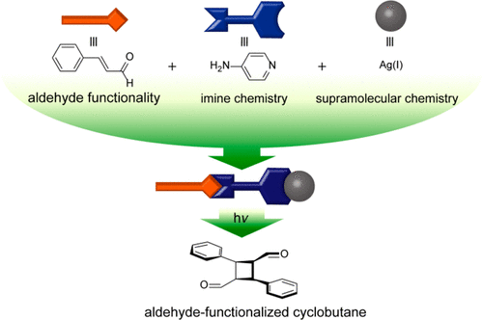
РЕГУЛЯЦИЯ САМОСБОРКИ КООРДИНАЦИЕЙ
Самособирающиеся структуры, основанные на координации, могут точно определять взаимное расположение молекулярных компонентов, что иногда полезно для регуляции реакции, как сообщается в контролируемой твердофазной реакции MacGillivray и соавт. [ 170 ]. Комбинация металлоорганической самосборки и обратимого образования имина используется для достижения органического синтеза в твердом состоянии. Образование иминной связи используется для связывания пиридила с транскоричным альдегидом алкена , в то время как ионы Ag(I) используются на втором этапе для сборки пиридилфункционализированного алкена в геометрию в твердом состоянии для межмолекулярной [2 + 2] фотодимеризации. . Алкен подвергается реакции циклоприсоединения через 1D-координационный полимер с образованием пиридилфункционализированного циклобутана стереоселективно и с количественным выходом. Удаление пиридильной группы дает циклобутановый α-труксилальдегид, функционализированный альдегидом.

Slide 25
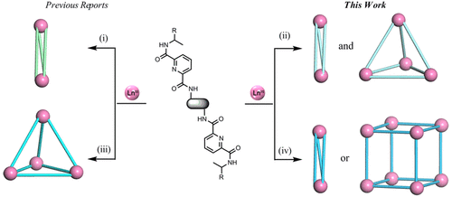
ЛАНТАНОИДЫ В КООРДИНАЦИИ
Включение элементов лантаноидов в координационные самособирающиеся структуры имеет потенциал для различных применений, таких как сенсоры, маркировка изображений, магнитно-резонансная томография, катализ и магнитное охлаждение. Сан и его коллеги продемонстрировали структурное переключение лантаноид-включая координацию самособирающихся клеток [ 172 ] . Варьирование структур лиганда с различными расстояниями между двумя хелатирующими плечами контролировало собранные структуры. В пограничных условиях наблюдалось структурное переключение между спиралевидной и тетраэдрической структурами. Некоторые люминесцентные кубики лантанидов работали как отличные датчики выключения для обнаружения молекул взрывчатых веществ, таких как пикриновая кислота, на уровне частей на миллиард.

Slide 26
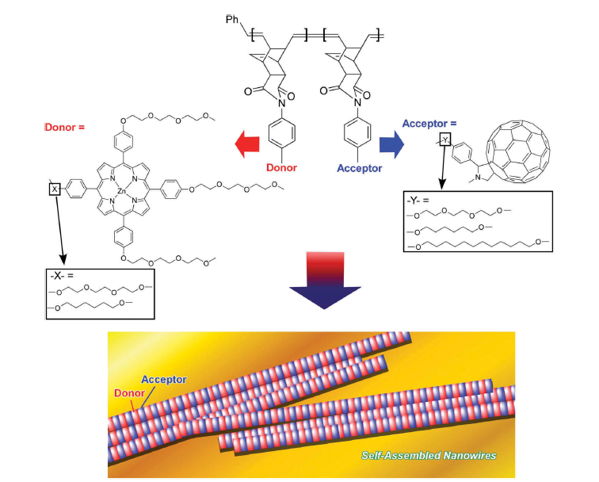
САМОСБОРКИ ИЗ ПОЛИМЕРОВ
Самосборки из полимеров рассматриваются в [175-178]. Молекулярные сегменты с притягивающими и/или отталкивающими взаимодействиями могут быть совместно встроены в одну полимерную цепь, возможно, с различными структурными мотивами, такими как линейные блочные, разветвленные, привитые и дендрические структуры. Структурное разнообразие составляющих полимеров приводит к широкому диапазону структур и функций после их самосборки. Кроме того, характерная прочность полимерных компонентов выгодна для практического применения. Поэтому самосборка блок-сополимеров часто используется для создания наноархитектоники функциональных структур.
Например, Чарвет и др. сообщили о производстве массивов сложенных pn-гетеропереходов из нанопроволок из наноразмерных акцепторных/донорных доменов посредством самосборки блок-сополимеров с разработанной структурой [ 179 ]

Slide 27
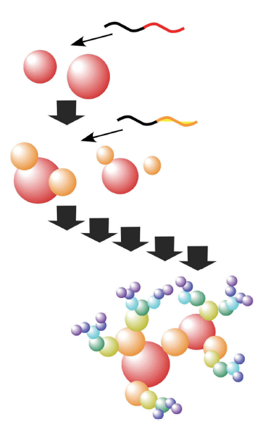
ПОЛИМЕРНЫЕ ФРАКТАЛЫ
Как один из полезных материалов с большой площадью поверхности для различных применений, включая покрытия, катализ, датчики, электронные приложения и биомедицинские применения, фрактальная наноструктура полимерных материалов посредством самосборки является привлекательным объектом. Чой и его коллеги предложили новый метод управления кинетикой полимеризации и самосборки для реализации однократного синтеза полимерных фрактальных наноструктур в растворенных средах [ 182 ].

Slide 28
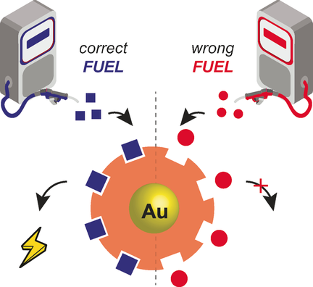
САМОСБОРКА ИЗ НЕОРГАНИЧЕСКИХ МАТЕРИАЛОВ
Стратегия наноархитектоники при самосборке применима к системам с металлическими и неорганическими веществами, в которых можно рассматривать самосборку самих неорганических материалов и гибридные сборки между органическими и неорганическими веществами [ 186 - 194 ].
В качестве самосборки функциональных частей на золотых поверхностях для сенсорных приложений Принс и его коллеги продемонстрировали флуоресцентные сенсорные системы посредством наноархитектоники наночастиц золота [ 195 ].
На поверхности наночастиц Au были иммобилизованы функциональные фрагменты, такие как 1,4,7-триазациклононановый комплекс Zn(II) и 1,4,7,10-тетраазациклододекановый комплекс Zn(II) вместе с флуорогенными молекулами-зондами. При селективном связывании молекул-гостей с частью комплекса выход молекул флуорогенного зонда с поверхности наночастиц в раствор приводил к флуоресцентным сигналам. Эта стратегия может быть применена в универсальной комбинации функциональных блоков распознавания и флуоресценции, что, возможно, позволяет создавать наноархитектуры различных сенсорных систем для многих видов химических входов.

Slide 29

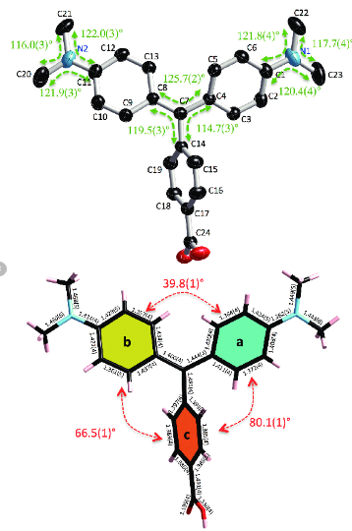
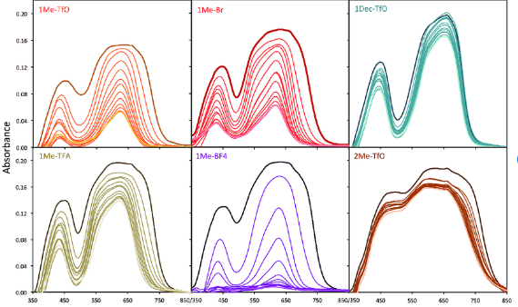
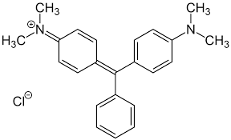
ПРОИЗВОДНЫЕ МОЛОХИТОВОГО ЗЕЛЕНОГО
Харле , Фудзивара и их коллеги иммобилизовали производные малахитового зеленого в виде самоорганизующегося монослоя (SAM) на TiO 2 [ 179 ]. Производные малахитовой зелени были охарактеризованы при отрицательном уровне окислительно-восстановительного потенциала в возбужденном состоянии для более подходящего использования в солнечных элементах, сенсибилизированных красителем.

Slide 30
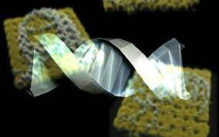
СБОРКИ НА ОСНОВЕ ДНК
Поскольку биологические системы образуются путем самосборки различных молекул-компонентов, включая липиды, пептиды, белки, нуклеиновые кислоты, полисахариды и т. д., эти биомолекулы также могут быть хорошими компонентами процессов самосборки для искусственных функций систем [ 212 - 216 ]
Одним из типичных успешных примеров может быть ДНК-нанотехнология, такая как ДНК-оригами, в которой различные структуры могут быть логически спроектированы наноархитектурой посредством специфического выравнивания и запрограммированных последовательностей ДНК [ 217-219 ]

Slide 31
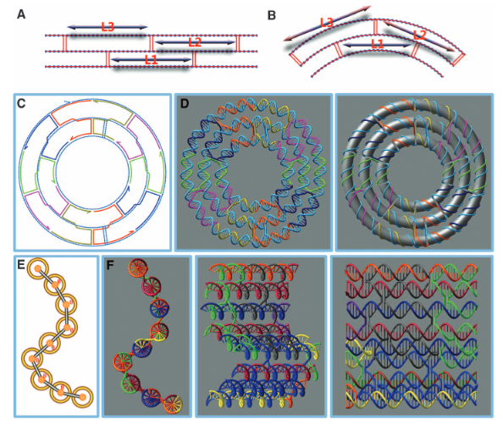
ДНК-ОРИГАМИ
Принципы проектирования ДНК-оригами со сложными кривизнами в трехмерном пространстве.
Параллельное расположение двойных спиралей ДНК с образованием многоспиральных наноструктур ДНК. Расстояние между последовательными кроссоверами, соединяющими соседние спирали (L1, L2 и L3), постоянно и обычно соответствует 21 или 32 п.н. (около двух или трех полных витков ДНК В-формы).
Изгиб спиралей ДНК в концентрические кольца для создания кривизны в плоскости. Расстояние между кроссоверами во внешних кольцах больше, чем во внутренних кольцах (L3 > L2 > L1). Это расстояние не обязательно должно быть постоянным или точно равным целому числу полных витков ДНК В-формы для каждой спирали.
Схематическая диаграмма концентрической структуры с тремя кольцами. Длинный каркас одноцепочечной ДНК показан голубым цветом, а короткие основные цепи олигонуклеотидов показаны разными цветами. Между соседними кольцами требуются два пересечения лесов, чтобы получить трехкольцевую компоновку. Они расположены далеко друг от друга, по разные стороны колец. Пять периодических пересечений основных цепей соединяют внешнее и среднее кольца, а также среднее и внутреннее кольца соответственно, ограничивая три изогнутых кольца ДНК с двойной спиралью одной и той же двумерной плоскостью.
Спиральный и цилиндрический вид концентрической структуры с тремя кольцами.
Общий метод введения кривизны вне плоскости в многоспиральной структуре ДНК. Все спирали ДНК имеют естественную конформацию В-формы. Возможны 10 значений q в диапазоне от ~34° до ~343°. Из-за стерических затруднений допустимы не все значения. Здесь показаны лишь некоторые из этих значений.
Различные виды структур, показанных на (E), если смотреть вдоль осей спирали, наклоненных на 135° и перпендикулярных осям спирали.

Slide 32
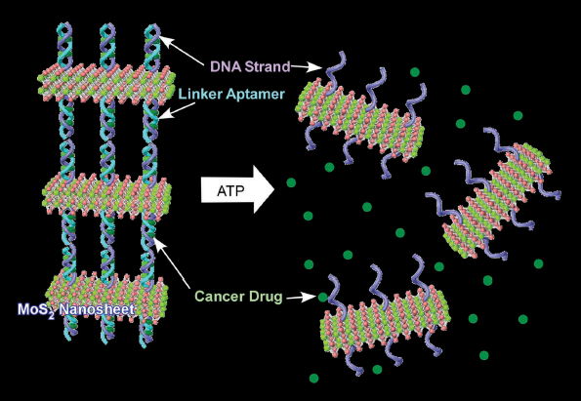
СИСТЕМЫ ДОСТАВКИ ЛЕКАРСТВ
В качестве функций, основанных на самосборке ДНК, Леонг и его коллеги продемонстрировали системы доставки лекарств, контролируемые самосборкой и разборкой ДНК между нанолистами MoS₂ [221]. Нанолисты MoS₂ могут быть функционализированы олигонуклеотидами ДНК за счет прочного связывания атома серы на конце ДНК с дефектными вакансиями на поверхности нанолистов MoS₂. Функционализированные нанолисты собирали в послойные структуры с помощью линкерных аптамеров. Лекарства от рака могут переноситься внутри послойных структур с достаточной защитой от внешних атак, таких как лизосомы. Однако послойная структура позволяет проникать небольшим молекулам. Диффузия аденозинтрифосфата (АТФ) в межслойную область вызывает разборку и высвобождение лекарственного средства при сильном связывании АТФ с линкерными аптамерами. Следовательно, лекарство может высвобождаться только в условиях, богатых АТФ. Эта стратегия защиты и контролируемого высвобождения может применяться во многих ситуациях путем изменения дизайна ДНК.

Slide 33
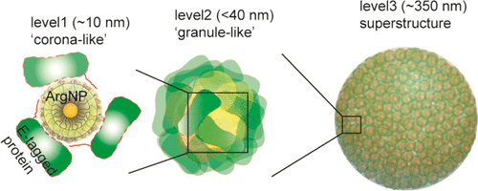
Сборки с белками и пептидами
Хотя специфичность узнавания парных пар может быть несколько ниже, чем у ДНК, пептиды и белки, несомненно, обладают высокой способностью к самосборке, главным образом за счет водородных связей. Накопление водородных связей на хорошо спроектированных трехмерных наноархитектурах часто создает удивительно точные сайты распознавания [ 223-226 ] . Пептиды и белки широко используются в качестве структурных единиц самосборки.
Как видно из встречающихся в природе белковых структур, самосборка полипептидных сегментов полезна для наноархитектуры иерархических структур. Ротелло и его коллеги сообщили о расширении единичной сборки рекомбинантных белков и наночастиц Au в сверхструктуры размером в сотни нанометров [ 227 ].

Slide 34
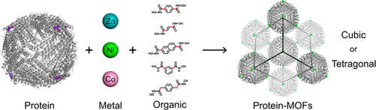
-MOF- СТРУКТУРЫ
Получение белково-металлоорганических каркасов (Metal–Organic Frameworks) (протеин-МОФ) было продемонстрировано Тесканом и его сотрудниками, которые могли самособирать ионы металлов, представленные в вершинах ферритиновых узлов, в присутствии дигидроксаматных линкеров в синтезе белков. -MOF-структуры [228]. Образовавшиеся структуры фемтин-MOF относят к объемно-центрированным (кубическим или тетрагональным) решеточным структурам динамического характера. Эта стратегия включает в себя высокую синтетическую модульность для возможного создания кристаллических материалов на основе белков.

Slide 35
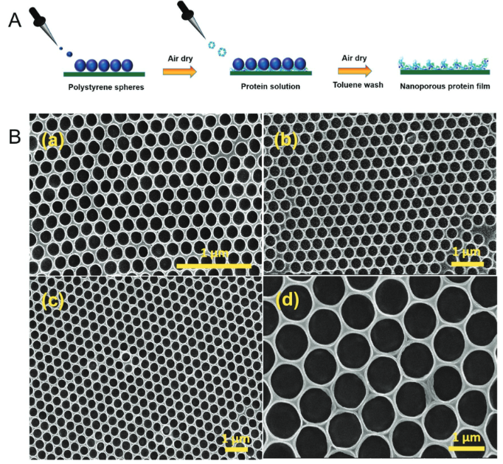
НАНОПОРИСТЫЕ ЦИТОХРОМНЫЕ ПЛЕНКИ
В качестве другого типа пористых белковых материалов Вину и его коллеги успешно синтезировали нанопористые цитохромные пленки с использованием самособирающихся полистироловых сфер в качестве матриц [ 229 ]. Электрохимические свойства цитохрома с сохранялись длительное время. Комбинированная стратегия самосборки и матричного синтеза может быть использована для получения пористых материалов из различных биомолекул, возможно, включая белки, пептиды, полисахариды и нуклеиновые кислоты.
А) Схема, показывающая изготовление монослойных белковых пленок с помощью простого процесса самосборки с использованием наноструктурированных пленок полистирола разного диаметра и селективного удаления полистирола для создания нанопористости в белковых пленках.
B) Изображения HRSEM, показывающие изменение диаметра пор пленок цитохрома без сшивающих агентов.

Slide 36
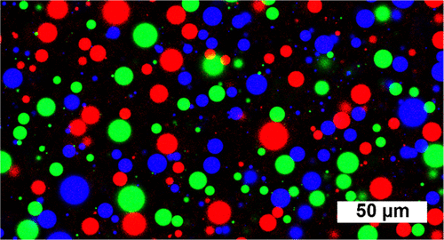
МАТЕРИАЛ ДЛЯ СИНТЕТИЧЕСКОЙ КЛЕТКИ
Ожидается, что микрокапли коацервата будут использоваться для применения в синтетических клетках, но они должны быть стабилизированы с помощью соответствующего покрытия. Williams, van Hest и коллеги предложили использовать биоразлагаемый триблок-сополимер (терполимер) с сегментами полиэтиленгликоля, поли- (капролактон-градиент-триметиленкарбонат) и поли-(глутаминовой кислоты) [ 231 ]. Разработанные полимеры обладают преимуществами электростатического коацерватного закрепления, гидрофильной плавучести поверхности и гидрофобной самоассоциации мембран. Стабилизированные микрокапли коацервата размером с клетку рассматриваются как гибридные протоклетки, и ожидается, что они будут использоваться для сложных приложений синтетических клеток.

Slide 37
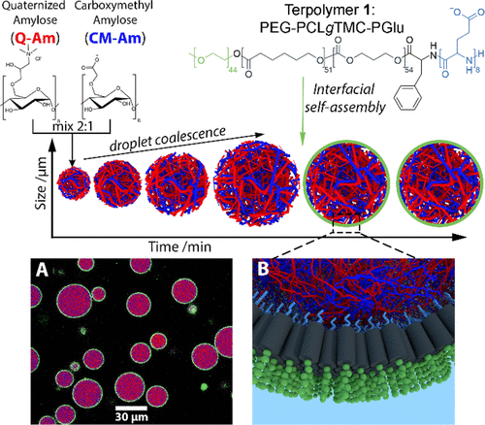
КОАЦЕРВАТНАЯ ПРОТОКЛЕТКА
Иерархическая самосборка терполимер-стабилизированной коацерватной протоклетки. Противоположные заряженные биополимеры амилозы подвергаются сложной коацервации и образованию капель с последующей межфазной самосборкой терполимера 1.
Конфокальная микрофотография терполимерных/коацерватных протоклеток с интернализованным BSA-FITC (фиолетовый) и терполимерной мембраной (зеленый, нильский красный).
3D-представление межфазной сборки терполимеров.

Slide 38
Макромасштабный дизайн
мета-биоматериалы, 3d ПЕЧАТЬ

Slide 39
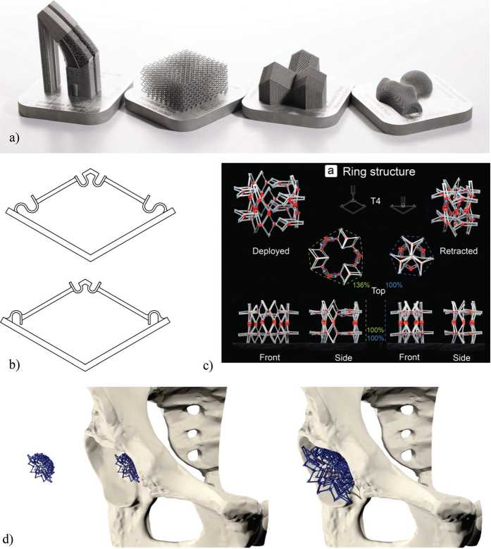
Ортопедические импланты AM (additive manufacturing)
Одно из первых предложений для увеличения срока службы ортопедических имплантатов, заключалось в изготовлении ортопедических имплантатов с учетом особенностей пациента, которые гарантируют точное соответствие имплантата анатомии пациента. Ожидается, что благодаря такому анатомическому соответствию имплантаты, адаптированные к конкретным пациентам, приведут к повышению первичной стабильности, тем самым увеличивая срок службы имплантатов в ортопедических, травматологических и челюстно-лицевых операциях. Точное соответствие сложной анатомической формы различных костей [232,233] часто требует использования сложных геометрических конструкций
а) Ряд ортопедических имплантатов (b) Основные бистабильные элементы, используемые для конструкции мультистабильных развертываемых имплантатов. (c) Развертываемый имплантат, изготовленный из бистабильных имплантатов. (d) Схематическая демонстрация концепции развертываемых имплантатов.

Slide 40
Микромасштабный дизайн
мета-биоматериалы, 3d ПЕЧАТЬ

Slide 41
ЦЕЛЬ МИКРОМАСШТАБНОГО ПРОЕКТИРОВАНИЯ
Цель микромасштаба заключается в рациональном проектировании геометрии элементарных ячеек пористой структуры таким образом, чтобы ее эффективные свойства на макроуровне соответствовали определенным задачам проектирования . В большинстве случаев целью является достижение (комбинации) свойств материала, которые уникальны и недостижимы традиционными способами. В дополнение к настройке свойств материала микромасштабный геометрический дизайн можно использовать для облегчения других способов улучшения характеристик метабиоматериалов. Два из этих механизмов заслуживают особого внимания:
пористые структуры АМ обладают на несколько порядков большей площадью (внутренней) поверхности по сравнению с твердыми аналогами. Это, в свою очередь, может привести к усилению эффекта подходов к биофункционализации поверхности, например [234-238], таких как применяемые для предотвращения инфекций, связанных с имплантатами, и улучшения остеогенной реакции биоматериалов.
внутреннее поровое пространство метабиоматериалов может быть использовано для размещения средств доставки лекарств и для регулирования профилей их высвобождения.

Slide 42
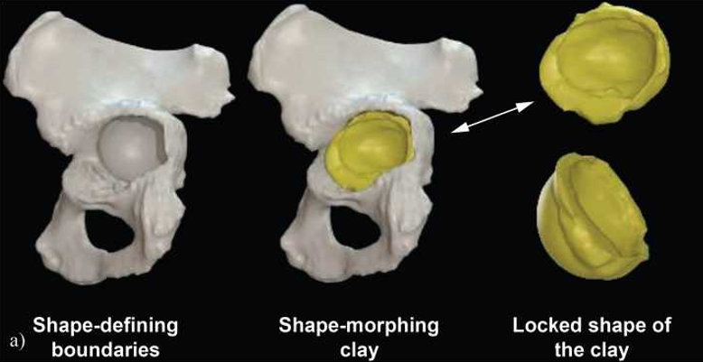
УСТРАНЕНИЕ ДЕФЕКТОВ ВЕРТЛУЖНОЙ ВПАДИНЫ
Границы, определяющие форму
Глина, придающая форму
Глиняная форма
Схематический рисунок, иллюстрирующий концепцию применения металлической глины для лечения дефектов вертлужной впадины [239]

Slide 43
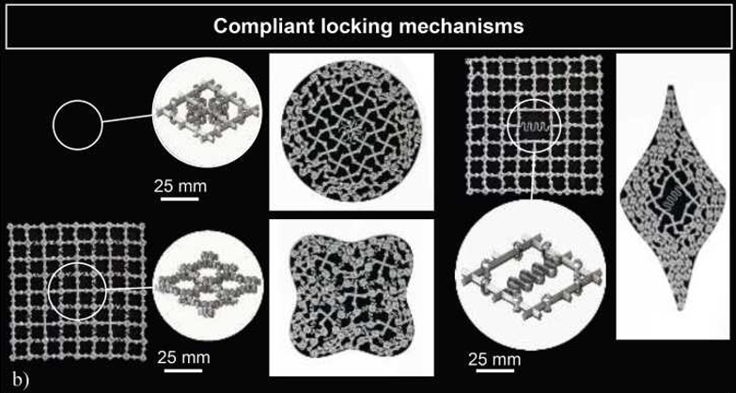
ЗАПОРНЫЕ МЕХАНИЗМЫ
(b) Некоторые примеры прототипов, сделанных для демонстрации концепции соединений, а также концепции механизмов фиксации

Slide 44
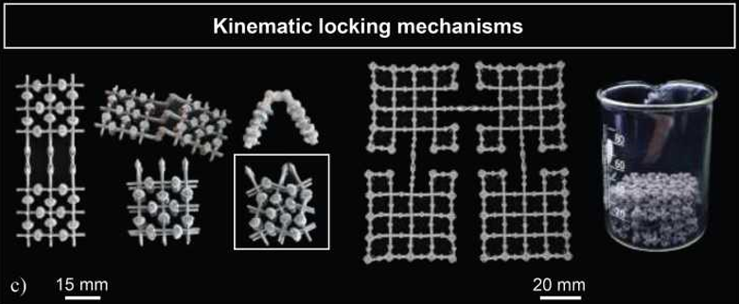
КИНЕМАТИЧЕСКИЕ МЕХАНИЗМЫ БЛОКИРОВКИ
)Ряд прототипов, созданных для демонстрации концепции кинематических механизмов блокировки

Slide 45
МЕТАБИОМАТЕРИАЛЫ ДЛЯ КОСТНОЙ ТКАНИ
В отличие от большинства других метаматериалов, в которых целевые свойства обычно относятся к одному типу, метабиоматериалы должны одновременно удовлетворять нескольким критериям дизайна, касающимся свойств различной физической природы, что по существу требует мультифизического подхода к проектированию.
Различные типы свойств включают:
механические свойства ( т . е. квазистатические механические свойства и усталостное поведение)
свойства массопереноса ( т . е. проницаемость и диффузионная способность)
биологические свойства, зависящие от морфологии ( например , кривизна, пористость, размер).
В то время как нативная костная ткань обладает всеми этими свойствами, ее воспроизведение в синтетических биоматериалах часто бывает очень сложным, если не невозможным.

Slide 46
ГЕОМЕТРИЯ НА ОСНОВЕ БАЛОК
Микромасштабный дизайн метабиоматериалов обычно выполняется либо с использованием геометрии на основе балок, либо на основе листов. [240,241]
В случае геометрии на основе балок основные элементарные ячейки, составляющие микроархитектуру метабиоматериалов, спроектированы с использованием структурных элементов с большим отношением длины к диаметру ( т.е. балки). Некоторыми примерами таких элементарных ячеек являются заполняющие пространство многогранники и их модификации.

Slide 47
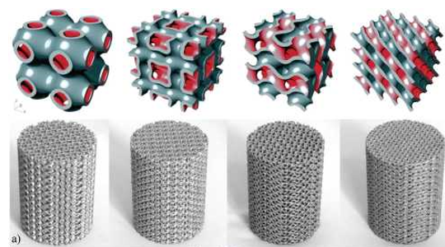
ГЕОМЕТРИЯ НА ОСНОВЕ ЛИСТОВ
С другой стороны, элементарные ячейки листовой геометрии состоят из листов, толщина которых намного меньше их других размеров.
Некоторые примеры метабиоматериалов, разработанных с использованием различных типов трижды периодических минимальных поверхностей и изготовленных методом селективного лазерного плавления. [242,243]

Slide 48
Свойства материалов для костной ткани
В то время как взаимосвязь между геометрической конструкцией и результирующими свойствами, включая:
квазистатические механические свойства, [244–248]
усталостную долговечность, [249–256]
проницаемость [257,258]
была тщательно изучена для геометрии на основе балки, имеется относительно ограниченная информация о листовой конструкции, основанной на геометрии.
Исследование [259] , однако, показало, что особый класс листовой геометрии, а именно трижды периодические минимальные поверхности, чрезвычайно успешно удовлетворяет требованиям мультифизического дизайна, изложенным для метабиоматериалов, и может предложить сочетание модуля упругости, имитирующего кость, очень высокого предела текучести, очень долгой усталостной долговечности и транспортных свойств, имитирующих кость, а также нулевой средней кривизны поверхности, имитирующей кость. [260] Это уникальное и идеальное сочетание свойств материала и чрезвычайно высокого уровня мультифизической мимикрии кости является хорошим примером того, как правильный выбор геометрического дизайна на микромасштабе может привести к благоприятным свойствам на больших масштабах длины.

Slide 49
МЕТАБИОМАТЕРИАЛЫ ДЛЯ КОСТНОЙ ТКАНИ - ЗАКЛЮЧЕНИЕ
Важно понимать, что воспроизведение свойств нативной костной ткани, находящейся в равновесном, гомеостатическом состоянии, может быть не лучшим способом стимуляции регенерации костной ткани.
Однако преимущества микромасштабного геометрического дизайна в контексте метабиоматериалов остаются актуальными независимо от выбранной цели дизайна, потому что микромасштабный геометрический дизайн может также применяться для удовлетворения любых альтернативных целей дизайна.

Slide 50
ПЕНТАМОДНЫЕ МЕТАМАТЕРИАЛЫ
Другой пример использования микромасштабного геометрического дизайна для создания беспрецедентных свойств сообщается в исследовании пентамодовых метаматериалов. [261]
Конкретный дизайн пентамодных метаматериалов был предложен в 1995 г. [262] но так и не был реализован на практике до 2012 г., когда было сообщено о первой реализации с использованием полимерного материала с низкой жесткостью. [263]
Однако низкие механические свойства материалов, из которых были изготовлены эти образцы, означали, что они имели ограниченное практическое применение.
В 2017 году впервые были реализованы пентамодные метаматериалы из титанового сплава медицинского назначения с чрезвычайно высокими механическими свойствами ( например , Ti-6Al-4V, модуль упругости = 110 ГПа). [261]
Специфическая форма балки составляющие ромбовидную элементарную ячейку этих структур, а именно двойные конусы, которые прикреплены друг к другу в их основании, делают AM этого типа метаматериалов очень сложным, особенно из металлов.

Slide 51
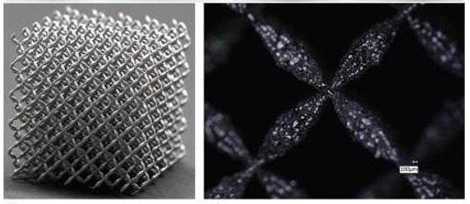
Пентамодные метаматериалы
Пентамодные метаматериалы из Ti-6Al-4V [261]

Slide 52
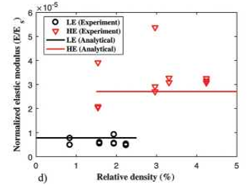
ПЕНТАМОДНЫЕ МЕТАМАТЕРИАЛЫ СВОЙСТВА
Есть две конкретные причины, по которым свойства , предлагаемые метаматериалами с пентамодами , интересны в контексте метабиоматериалов:
Пентамодные метаматериалы могут быть спроектированы так, чтобы проявлять механические свойства, описываемые любым термодинамически допустимым тензором упругости. Таким образом, пентамодные метаматериалы предлагают общую платформу проектирования, которую можно использовать для создания любого набора механических свойств, подходящих для регенерации костной ткани, независимо от того, каковы будут окончательные критерии проектирования.
Для данного класса материалов нарушается универсальный закон Эшби, постулирующий степенную зависимость между относительной плотностью и механическими свойствами ячеистых материалов. [261,264]. Нарушение этого закона связано с тем, что почти все напряжение передается через вершину двойных конусов, а это означает, что размеры основания конусов могут быть изменены по желанию, без изменение эффективных механических свойств метаматериала

Slide 53

АУКСЕТИЧЕСКИЕ МЕТАБИОМАТЕРИАЛЫ - ВИДЕО ОБЗОР

Slide 54
АУКСЕТИЧЕСКИЕ МЕТАБИОМАТЕРИАЛЫ- СВОЙСТВА
Ауксетические метаматериалы [268-270] являются частным случаем механических метаматериалов с отрицательными значениями коэффициента Пуассона. Отрицательное значение коэффициента Пуассона означает, что, в отличие от подавляющего большинства природных материалов, ауксетические метаматериалы расширяются при растяжении и сжимаются при сжатии. Это необычное поведение имеет множество применений в других технических областях, включая высокую способность поглощения энергии [271] , которая может быть также актуальным для проектирования ортопедических имплантатов.
Однако основное применение ауксетичных метабиоматериалов не имеет ничего общего с их традиционным применением и сводится к рациональному проектированию геометрии и механических свойств имплантатов таким образом, чтобы они могли оптимизировать контакт кости с имплантатом.

Slide 55
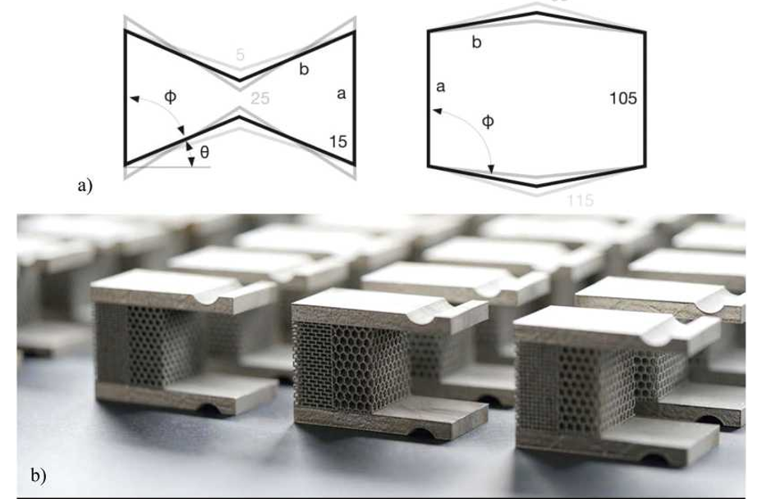
В конкретном случае стеблей тазобедренного сустава рациональное распределение механических свойств ауксетических и неауксетических метабиоматериалов обеспечивает беспрецедентную и уникальную особенность, которую нельзя получить никаким другим способом.
Ножки тазобедренного сустава нагружаются при изгибе, что означает, что одна сторона имплантата (т. е. латеральная сторона) находится под напряжением, а другая сторона (т. е. медиальная сторона) сжимается.

Slide 56
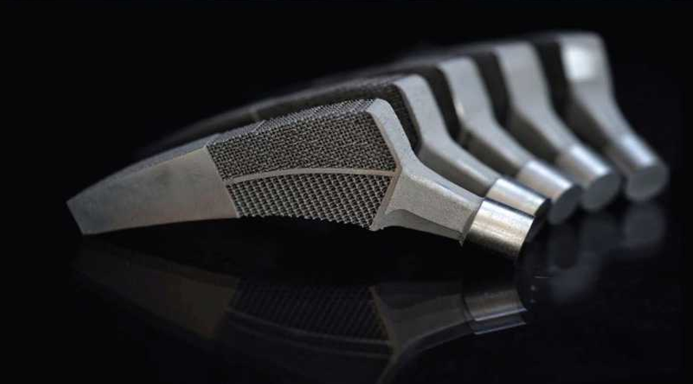
ПРИМЕР ИМПЛАНТА
Если имплантат изготовлен из обычного материала с положительным коэффициентом Пуассона, то сторона, находящаяся под давлением, будет расширяться латерально, что означает, что он давит на окружающую костную ткань. Компрессия на окружающие кости благоприятна, так как сводит к минимуму риск разрушения интерфейса, одновременно стимулируя регенерацию костной ткани на границе раздела и предотвращая попадание частиц износа в потенциальные места разрушения интерфейса между имплантатом и окружающей костью. Однако сторона имплантата, находящаяся под напряжением, сжимается в боковом направлении, а это означает, что он имеет тенденцию отходить от окружающих костных структур. Это может привести к растяжению напряжения интерфейса и, как следствие, выход из строя интерфейса. Кроме того, частицы износа могут легче проникать на поверхность контакта кость-имплантат и вызывать воспалительную реакцию, которая в конечном итоге приводит к остеолизу, связанному с частицами износа. Таким образом, имплант частично сделан из ауксетического материала, а частично из обычного материала.

Slide 57
Спасибо за внимание!
Juhnowski@gmail.com

Slide 58
Список литературы
1. Marin E, Boschetto F, Pezzotti G. Biomaterials and biocompatibility: An historical overview. J Biomed Mater Res A. 2020 Aug 1;108(8):1617-1633. doi: 10.1002/jbm.a.36930. Epub 2020 Mar 31. PMID: 32196949.
2. Cohen, J. (1967). Biomaterials in orthopedic surgery. The American Journal of Surgery, 114, 31–41.
3. Guillemin, G., Patat, J.-L., Fournie, J., & Chetail, M. (1987). The use of coral as a bone graft substitute. Journal of Biomedical Materials Research, 21, 557–567.
4. Moore, W. R., Graves, S. E., & Bain, G. I. (2001). Synthetic bone graft substitutes. ANZ Journal of Surgery, 71, 354–361.
5. Elgood, C. (2010). A medical history of Persia and the eastern caliphate: From the earliest times until the year AD 1932. Cambridge, England: Cambridge University Press.
6. Hench, L., Hench, J. W., & Greenspan, D. (2004). Bioglass: a short history and bibliography. Journal of the Australasian Ceramic Society, 40, 1–42.
7. Hench, L. L. (2006). The story of bioglass. Journal of Materials Science: Materials in Medicine, 17, 967–978.
8. Breine, U., & Brånemark, P.-I. (1980). Reconstruction of alveolar jaw bone. Scandinavian Journal of Plastic and Reconstructive Surgery, 14, 23–48.
9. Debre, P., & Forster, E. (1998). Louis Pasteur. Baltimore: Johns Hopkins University Press.

Slide 59
Список литературы
10. Pitt, D., & Aubin, J.-M. (2012). Joseph Lister: Father of modern surgery. Canadian Journal of Surgery, 55, E8–E9.
11. Patel, N. R., & Gohil, P. P. (2012). A review on biomaterials: scope, applications & human anatomy significance. International Journal of Emerging Technology and Advanced Engineering, 2, 91–101.
12. Roser, M., & Ortiz-Ospina, E. (2017). Our world in data (pp. 1–38) https://ourworldindata.org/extreme-poverty
13. Williams, D. F. (1987). Definitions in biomaterials: proceedings of a consensus conference of the European Society for Biomaterials, Chester, England, March 3–5, 1986 (Vol. 4). Amsterdam, Netherlands: Elsevier Science.
14. Scierski, A. (2010). From ant to stapler-100 years of mechanical suturing in
surgery. Wideochirurgia i Inne Techniki Malo Inwazyjne, 5, 76.
15. Fitzpatrick, R., Fletcher, A., Gore, S., Jones, D., Spiegelhalter, D., & Cox, D.(1992). Quality of life measures in health care. I: Applications and issues in assessment. BMJ, 305, 1074–1077.
16. Saha, S., Beach, M. C., & Cooper, L. A. (2008). Patient centeredness, cultural competence and healthcare quality. Journal of the National Medical Association, 100, 1275–1285.
17. Ariga K, Nishikawa M, Mori T, Takeya J, Shrestha LK, Hill JP. Self-assembly as a key player for materials nanoarchitectonics. Sci Technol Adv Mater. 2019 Jan 31;20(1):51-95. doi: 10.1080/14686996.2018.1553108. PMID: 30787960; PMCID: PMC6374972.

Slide 60
Список литературы
18. Raccuglia P, Elbert KC, Adler PDF, et al. Machinelearning-assisted materials discovery using failed experiments. Nature. 2016;533:73–76.
19. Pilania G, Mannodi-Kanakkithodi A, Uberuaga BP, et al. Machine learning bandgaps of double perovskites. Sci Rep. 2016;6:19375.
20. Pham TL, Kino H, Terakura K, et al. Machine learning reveals orbital interaction in materials. Sci Technol Adv Mater. 2017;18:756–765.
21. Yang XF, Zhang JZ, Yoshizoe K, et al. ChemTS: an efficient python library for de novo molecular generation.
Sci Technol Adv Mater. 2017;18:972–976.
22. Sumita M, Yang X, Ishihara S, et al. Hunting for organic molecules with artificial intelligence: molecules
optimized for desired excitation energies. ACS Cent Sci. 2018;4:1126–1133.
23. Li M, Shi JL, Liu LQ, et al. Experimental study and modeling of atomic-scale friction in zigzag and armchair
lattice orientations of MoS2. Sci Technol Adv Mater. 2016;17:189–199.
24. Taniguchi T. Analysis of molecular configuration and conformation by (electronic and) vibrational
circular dichroism: theoretical calculation and exciton chirality method. Bull Chem Soc Jpn. 2017;90:1005–1016.
25. Almosni S, Delamarre A, Jehl Z, et al. Material challenges for solar cells in the twenty-first century:
directions in emerging technologies. Sci Technol Adv Mater. 2018;19:336–369.
26. Irie M, Morimoto M. Photoswitchable turn-on mode fluorescent diarylethenes: strategies for controlling
the switching response. Bull Chem Soc Jpn. 2018;91:237–250.

Slide 61
Список литературы
27. Datta KKR, Subba Reddy BV, Ariga K, et al. Gold nanoparticles embedded in a mesoporous carbon nitride
stabilizer for highly efficient three-component coupling reaction. Angew Chem Int Ed. 2010;49:5961–5965.
28. Povie G, Segawa Y, Nishihara T, et al. Synthesis of a carbon nanobelt. Science. 2017;356:172–175.
29. Li M, Kang S, Du J, et al. Junction-controlled topological polymerization. Angew Chem Int Ed. 2018;57:4936–4939.
30. Sun Z, Matsuno T, Isobe H. Stereoisomerism and structures of rigid cylindrical cycloarylenes. Bull Chem Soc Jpn. 2018;91:907–921.
31. Yoshida S. Controlled reactive intermediates enabling facile molecular conjugation. Bull Chem Soc Jpn. 2018;91:1293–1318.
32. Guo DH, Shibuya R, Akiba C, et al. Active sites of nitrogen-doped carbon materials for oxygen reduction
reaction clarified using model catalysts. Science. 2016;351:361–365.
33. Kang J, Kim H, Saito N, et al. A simple synthesis method for nanostructured Co-WC/carbon composites
with enhanced oxygen reduction reaction activity. Sci Technol Adv Mater. 2016;17:37–44.
34. Shrestha LK, Adhikari L, Shrestha RG, et al. Nanoporous carbon materials with enhanced supercapacitance
performance and non-aromatic chemical sensing with C1/C2 alcohol discrimination. Sci Technol Adv Mater. 2016;17:483–492.
35. Collins G, Armstrong E, McNulty D, et al. 2D and 3D photonic crystal materials for photocatalysis and
electrochemical energy storage and conversion. Sci Technol Adv Mater. 2016;17:563–582.

Slide 62
Список литературы
36. Sengottaiyan C, Jayavel R, Bairi P, et al. Cobalt oxide/reduced graphene oxide composite with
enhanced electrochemical supercapacitance performance. Bull Chem Soc Jpn. 2017;90:955–962.
37. Yamada Y, Yamada T, Kanemitsu Y. Free carrier radiative recombination and photon recycling in
lead halide perovskite solar cell materials. Bull Chem Soc Jpn. 2017;90:1129–1140.
38. Stauss S, Honma I. Biocompatible batteries-materials and chemistry, fabrication, applications, and future
prospects. Bull Chem Soc Jpn. 2018;91:492–505.
39. Miyasaka T. Lead halide perovskites in thin film photovoltaics: background and perspectives. Bull Chem Soc Jpn. 2018;91:1058–1068.
40. Ji Q, Honma I, Paek S-M, et al. Layer-by-layer films of graphene and ionic liquid for highly selective gas
sensing. Angew Chem Int Ed. 2010;49:9737–9739.
41. Mao ZF, Liu JB, Kang TS, et al. An Ir(III) complex chemosensor for the detection of thiols. Sci Technol Adv Mater. 2016;17:109–114.
42. Akamatsu M, Komatsu H, Matsuda A, et al. Visual detection of cesium ions in domestic water supply or
seawater using a nano-optode. Bull Chem Soc Jpn. 2017;90:678–683.
43. Wang Y, Michinobu T. Polymeric chemosensors: a conventional platform with new click chemistry. Bull
Chem Soc Jpn. 2017;90:1388–1400.
44. Torad NL, Hu M, Ishihara S, et al. Direct synthesis of MOF-derived nanoporous carbon with magnetic Co
nanoparticles toward efficient water treatment. Small. 2014;10:2096–2107.

Slide 63
Список литературы
45. Ong WJ, Tan LL, Ng YH, et al. Graphitic carbon nitride (g-C3N4)-based photocatalysts for artificial
photosynthesis and environmental remediation: are we a step closer to achieving sustainability? Chem
Rev. 2016;116:7159–7329.
46. Ge MZ, Cao CY, Huang JY, et al. A review of onedimensional TiO2 nanostructured materials for
environmental and energy applications. J Mater Chem A. 2016;4:6772–6801.
47. Ji Q, Qiao X, Liu X, et al. Enhanced adsorption selectivity of aromatic vapors in carbon capsule
film by control of surface surfactants on carbon capsule. Bull Chem Soc Jpn. 2018;91:391–397.
48. Ishihara K, Chen WX, Liu YH, et al. Cytocompatible and multifunctional polymeric nanoparticles for
transportation of bioactive molecules into and within cells. Sci Technol Adv Mater. 2016;17:300–312.
49. Tamura A, Nishida K, Yui N. Lysosomal pH-inducible supramolecular dissociation of polyrotaxanes possessing
acid-labile N-triphenylmethyl end groups and their therapeutic potential for Niemann-Pick type C disease. Sci Technol Adv Mater. 2016;17:361–374.
50. Kiguchi M, Fujii S. Governing the metal-molecule interface: towards new functionality in single-molecule
junctions. Bull Chem Soc Jpn. 2017;90:1–11.
51. Hsieh F-Y, Shrestha LK, Ariga K, et al. Neural differentiation on aligned fullerene C60 nanowhiskers.
Chem Commun. 2017;53:11024–11027.
52. Zheng KY, Setyawati MI, Leong DT, et al. Antimicrobial silver nanomaterials. Coord Chem Rev. 2018;357:1–17.
53. Bhattacharyya K, Mukherjee S. Fluorescent metal nano-clusters as next generation fluorescent probes
for cell imaging and drug delivery. Bull Chem Soc Jpn. 2018;91:447–454.

Slide 64
Список литературы
54. Tao F, Crozier PA. Atomic-scale observations of catalyst structures under reaction conditions and
during catalysis. Chem Rev. 2016;116:3487–3539.
55. Feldman BE, Randeria MT, Li J, et al. High-resolution studies of the Majorana atomic chain platform. Nat Phys. 2017;13:286–291.
56. Taniguchi M. Single-molecule analysis methods using nanogap electrodes and their application to DNA sequencing technologies. Bull Chem Soc Jpn. 2017;90:1189–1210.
57. Lu J, Chen ZH, Ma ZF, et al. The role of nanotechnology in the development of battery materials for
electric vehicles. Nat Nanotechnol. 2016;11:1031–1038.
58. Chen Y, Shi J. Chemistry of mesoporous organosilica in nanotechnology: molecularly organic-inorganic
hybridization into frameworks. Adv Mater. 2016;28:3235–3272.
59. Stefani D, Perrin M, Gutiérrez-Cerón C, et al. Mechanical tuning of through-molecule conductance
in a conjugated calix[4]pyrrole. ChemistrySelect. 2018;3:6473–6478.
60. Ulaganathan RK, Chang YH, Wang DY, et al. Light and matter interaction in two-dimensional atomically
thin films. Bull Chem Soc Jpn. 2018;91:761–771.
61. Boles MA, Engel M, Talapin DV. Self-assembly of colloidal nanocrystals: from intricate structures to
functional materials. Chem Rev. 2016;116:11220–11289.
62. Okesola BO, Smith DK. Applying low-molecular weight supramolecular gelators in an environmental setting —
self-assembled gels as smart materials for pollutant removal. Chem Soc Rev. 2016;45:4226–4251.

Slide 65
Список литературы
63. Huang Y-G, Shiota Y, Wu M-Y, et al. Superior thermoelasticity and shape-memory nanopores in a
porous supramolecular organic framework. Nat Commun. 2016;7:11564.
64. Kobayashi Y. Pure organic conductors based on protonic-defect induction: from semiconductors to
organic metals. Bull Chem Soc Jpn. 2018;91:467–485.
65. Hu M, Reboul J, Furukawa S, et al. Direct carbonization of Al-based porous coordination polymer for
synthesis of nanoporous carbon. J Am Chem Soc. 2012;134:2864–2867.
66. Chaikittisilp W, Torad NL, Li C, et al. Synthesis of nanoporous carbon-cobalt-oxide hybrid electrocatalysts
by thermal conversion of metal-organic frameworks. Chem Eur J. 2014;20:4217–4221.
67. Nishizawa M. Soft, wet and ionic microelectrode systems. Bull Chem Soc Jpn. 2018;91:1141–1149.
68. Veneziano R, Ratanalert S, Zhang KM, et al. Designer nanoscale DNA assemblies programmed from the top down. Science. 2016;352:aaf4388.
69. Kashida H, Asanuma H. Development of pseudo base-pairs on D-threoninol which exhibit various functions. Bull Chem Soc Jpn. 2017;90:475–484.
70. Goswami N, Luo ZT, Yuan X, et al. Engineering gold-based radiosensitizers for cancer radiotherapy. Mater Horiz. 2017;4:817–831.
71. Morii T. A bioorganic chemistry approach to understanding molecular recognition in protein-nucleic
acid complexes. Bull Chem Soc Jpn. 2017;90:1309–1317.
72. Tabor RF, McCoy TM, Hu YX, et al. Physicochemical and biological characterisation of azobenzene-containing
photoswitchable surfactants. Bull Chem Soc Jpn. 2018; 91:932–939.

Slide 66
Список литературы
73. Ariga K, LiM, Richards GJ, et al. Nanoarchitectonics: a conceptual paradigm for design and synthesis of
dimension-controlled functional nanomaterials. J Nanosci Nanotechnol. 2011;11:1–13.
74. Ariga K, Ji Q, Nakanishi W, et al. Nanoarchitectonics: a new materials horizon for nanotechnology. Mater
Horiz. 2015;2:406–413.
75. Ariga K, Yamauchi Y, Aono M. Nanoarchitectonics: think about NANO again. APL Mater. 2015;3:061001.
76. Ariga K, Aono M. Nanoarchitectonics. Jpn J Appl Phys. 2016;55:1102A6.
77. Markovich G, Collier CP, Henrichs SE, et al. Architectonic quantum dot solids. Acc Chem Res. 1999;32:415–423.
78. Hecht SW. Organizing, and planting organic molecules on substrate surfaces — Promising approaches
towards nanoarchitectonics from the bottom up. Angew Chem Int Ed. 2003;42:24–26.
79. Ariga K, Ji Q, Hill JP, et al. Forming nanomaterials as layered functional structures towards materials nanoarchitectonics. NPG Asia Mater. 2012;4:e17.
80. Aono M, Ariga K. The way to nanoarchitectonics & the way of nanoarchitectonics. Adv Mater. 2016;28:989–992.
81. Ariga K, Li J, Fei J, et al. Nanoarchitectonics for dynamic functional materials from atomic/molecularlevel
manipulation to macroscopic action. Adv Mater. 2016;28:1251–1286.
82. Ariga K, Vinu A, Yamauchi Y, et al. Nanoarchitectonics for mesoporous materials. Bull Chem Soc Jpn. 2012;85:1–32.
83. Cordier S, Grasset F, Molard Y, et al. Inorganic molybdenum octahedral nanosized cluster units, versatile functional building block for nanoarchitectonics. J Inorg Organmet Polym Mater. 2015;25:189–204.

Slide 67
Список литературы
84. Jiang S, Lv LP, Li QF, et al. Tailoring nanoarchitectonics to control the release profile of payloads. Nanoscale. 2016;8:11511–11517.
85. Osada M, Sasaki T. Nanoarchitectonics in dielectric/ferroelectric layered perovskites: from bulk 3D systems
to 2D nanosheets. Dalton Trans. 2018;47:2841–2851.
86. Wang KL, Galatsis K, Ostroumov R, et al. Nanoarchitectonics for heterogeneous integrated nanosystems. Proc IEEE. 2008;96:212–229.
87. Li YJ, Yan YL, Zhao YS, et al. Construction of nanowire heterojunctions: photonic functionoriented
nanoarchitectonics. Adv Mater. 2016;28:1319–1326.
88. Govindaraju T, Avinash MB. Two-dimensional nanoarchitectonics: organic and hybrid materials. Nanoscale. 2012;4:6102–6117.
89 Ariga K, Yamauchi Y, Rydzek G, et al. Layer-by-layer nanoarchitectonics: invention, innovation, and evolution.
Chem Lett. 2014;43:36–68.
90 Rydzek G, Ji Q, Li M, et al. Electrochemical nanoarchitectonics and layer-by-layer assembly: from basics to
future. Nano Today. 2015;10:138–167.
91 Mathesh M, Liu JQ, Barrow CJ, et al. Grapheneoxide-based enzyme nanoarchitectonics for substrate
channeling. Chem Eur J. 2017;23:304–311.
92 Ramanathan M, Shrestha LK, Mori T, et al. Amphiphile nanoarchitectonics: from basic physical
chemistry to advanced applications. Phys Chem Chem Phys. 2013;15:10580–10611.

Slide 68
Список литературы
93. RamanathanM, Hong K, Ji Q, et al. Nanoarchitectonics of molecular aggregates: science and technology. J
Nanosci Nanotechnol. 2014;14:390–401.
94. Shrestha LK, Strzelczyk KM, Shrestha RG, et al. Nonionic amphiphile nanoarchitectonics: selfassembly
into micelles and lyotropic liquid crystals. Nanotechnology. 2015;26:204002.
95. Cortez ML, Lorenzo A, Marmisolle WA, et al. Highly-organized stacked multilayers via layer-bylayer
assembly of lipid-like surfactants and polyelectrolytes. Stratified supramolecular structures for (bio) electrochemical nanoarchitectonics. Soft Matter. 2018;14:1939–1952.
96. Yan YL, Ye J, Wang K, et al. Wavelength division multiplexer based on semiconductor heterostructures
constructed via nanoarchitectonics. Small. 2018;14:1702698.
97. Nayak A, Unayama S, Tai S, et al. Nanoarchitectonics for controlling the number of dopant atoms in solid
electrolyte nanodots. Adv Mater. 2018;30:1703261.
98. Ishihara S, Labuta J, Van Rossom W, et al. Porphyrinbased sensor nanoarchitectonics in diverse physical
detection modes. Phys Chem Chem Phys. 2014;16:9713–9746.
99. Ariga K, Minami K, Shrestha LK. Nanoarchitectonics for carbon-material-based sensors. Analyst. 2016;141:2629–2638.
100. Pandeeswar MM, Senanayak SP, Govindaraju T. Nanoarchitectonics of small molecule and DNA for
ultrasensitive detection of mercury. ACS Appl Mater Interfaces. 2016;8:30362–30371.
101. Komiyama M, Mori T, Ariga K. Molecular imprinting: materials nanoarchitectonics with molecular
information. Bull Chem Soc Jpn. 2018;9:1075–1111.

Slide 69
Список литературы
102. Jackman JA, Cho N-J, Nishikawa M, et al. Materials nanoarchitectonics for mechanical tools in chemical/
biological sensing. Chem Asian J. 2018;13:3366–3377.
103. Takada K. Interfacial nanoarchitectonics for solidstate lithium batteries. Langmuir. 2013;29:7538–7541.
104. Chen RJ, Zhao TL, Zhang XX, et al. Advanced cathode materials for lithium-ion batteries using
nanoarchitectonics. Nanoscale Horiz. 2016;1:423–444.
105. Khan AH, Ghosh S, Pradhan B, et al. Two-dimensional (2D) nanomaterials towards electrochemical nanoarchitectonics in energy-related applications. Bull Chem Soc Jpn. 2017;90:627–648.
106. Kim J, Kim J-H, Ariga K. Redox active polymers for energy storage nanoarchitectonics. Joule. 2017;1:739–768.
107. Xu J, Zhang JJ, Zhang WJ, et al. Interlayer nanoarchitectonics of two-dimensional transition-metal dichalcogenides nanosheets for energy storage and conversion applications. Adv Energy Mater. 2017;7:1700571.
108. Ariga K, Ishihara S, Abe H, et al. Materials nanoarchitectonics for environmental remediation and sensing. J Mater Chem. 2012;22:2369–2377.
109. Abe H, Liu J, Ariga K. Catalytic nanoarchitectonics for environmentally-compatible energy generation.
Mater Today. 2016;19:12–18.
110. Ariga K, Ishihara S, Abe H. Atomic-architectonics, nanoarchitectonics and microarchitectonics for strategies
to make junk materials work as precious catalysts. Cryst Eng Comm. 2016;18:6770–6778.
111. Ariga K, Jackman JA, Cho N-J, et al. Nanoarchitectonic-based material platforms for environmental
and bioprocessing applications. Chem Rec. Forthcoming. DOI: 10.1002/tcr.201800103.

Slide 70
Список литературы
112. Ariga K, Ji Q, McShane MJ, et al. Inorganic nanoarchitectonics for biological applications. Chem Mater. 2012;24:728–737.
113. Psarra E, Konig U, Ueda Y, et al. Nanostructured biointerfaces: nanoarchitectonics of thermoresponsive
polymer brushes impact protein adsorption and cell adhesion. ACS Appl Mater Interfaces. 2015;7:12516–12529.
114. Ariga K, Naito M, Ji Q, et al. Molecular cavity nanoarchitectonics for biomedical application and
mechanical cavity manipulation. Cryst Eng Comm. 2016;18:4890–4899.
115. Molla MR, Levkin PA. Combinatorial approach to nanoarchitectonics for nonviral delivery of nucleic
acids. Adv Mater. 2016;28:1159–1175.
116. Stulz E. Nanoarchitectonics with porphyrin functionalized DNA. Acc Chem Res. 2017;50:823–831.
117. Ariga K, Leong DT, Mori T. Nanoarchitectonics for hybrid and related materials for bio-oriented applications.
Adv Funct Mater. 2018;28:1702905.
118. Wakayama Y. On-surface molecular nanoarchitectonics: from self-assembly to directed assembly. Jpn
J Appl Phys. 2016;55:1102AA.
119. Zou QL, Liu K, Abbas M, et al. Peptide-modulated self-assembly of chromophores toward biomimetic
light-harvesting nanoarchitectonics. Adv Mater. 2016;28:1031–1043.
120. Zhang L, Wang TY, Shen ZC, et al. Chiral nanoarchitectonics: towards the design, self-assembly, and
function of nanoscale chiral twists and helices. Adv Mater. 2016;28:1044–1059.
121. Haketa Y, Maeda H. Dimension-controlled pi-electronic ion-pairing assemblies. Bull Chem Soc Jpn.
2018;91:420–436.

Slide 71
Список литературы
122. Lorenzo A, Marmisolle WA, Maza EM, et al. Electrochemical nanoarchitectonics through polyaminobenzylamine-
dodecyl phosphate complexes: redox activity and mesoscopic organization in selfassembled
nanofilms. Phys Chem Chem Phys. 2018;20:7570–7578.
123. Ariga K, Hill JP, Lee MV, et al. Challenges and breakthroughs in recent research on self-assembly.
Sci Technol Adv Mater. 2008;9:014109.
124. Habibi N, Kamaly N, Memic A, et al. Self-assembled peptide-based nanostructures: smart nanomaterials
toward targeted drug delivery. Nano Today. 2016;11:41–60.
125. Kikuchi K, Tatewaki Y, Okada S. Self-assembly and solid-state polymerization of butadiyne derivatives
with amide and trialkoxyphenyl groups. Bull Chem Soc Jpn. 2017;90:298–305.
126. Hanabusa K, Nakashima M, Funatsu E, et al. A safe, simple, and facile staining method using polysiloxanes
for high-contrast visualization of gelator aggregates by transmission electron microscopy. Bull Chem Soc Jpn. 2018;91:1176–1185.
127. Shimizu T. Self-assembly of discrete organic nanotubes. Bull Chem Soc Jpn. 2018;91:623–668.
128. Cherumukkil S, Vedhanarayanan B, Das G, et al. Self-assembly of bodipy-derived extended π-systems.
Bull Chem Soc Jpn. 2018;91:100–120.
129. Vinokurov VA, Stavitskaya AV, Chudakov YA, et al. Formation of metal clusters in halloysite clay nanotubes.
Sci Technol Adv Mater. 2017;18:147–151.
130. Abdullayev E, Sakakibara K, Okamoto K, et al. Natural tubule clay template synthesis of silver nanorods for antibacterial composite coating. ACS Appl Mater Interface. 2011;3:4040–4046.

Slide 72
Список литературы
131. Sanchez-Ballester NM, Ramesh GV, Tanabe T, et al. Activated interiors of clay nanotubes for agglomeration-tolerant automotive exhaust remediation. J Mater Chem A. 2015;3:6614–6619.
132. Ariga K, Ji Q, Mori T, et al. Enzyme nanoarchitectonics: organization and device application. Chem
Soc Rev. 2013;42:6322–6345.
133. Avinash MB, Govindaraju T. Nanoarchitectonics of biomolecular assemblies for functional applications.
Nanoscale. 2014;6:13348–13369.
134. Howorka S. DNA nanoarchitectonics: assembled DNA at interfaces. Langmuir. 2013;29:7344–7353.
135. Komiyama M, Yoshimoto K, Sisido K, et al. Chemistry can make strict and fuzzy controls for bio-systems: DNA nanoarchitectonics and cellmacromolecular nanoarchitectonics. Bull Chem Soc Jpn. 2017;90:967–1004.
136. Matsuura K. Construction of functional biomaterials by biomolecular self-assembly. Bull Chem Soc Jpn. 2017;90:873–884.
137. Sawada T, Serizawa T. Filamentous viruses as building blocks for hierarchical self-assembly toward
functional soft materials. Bull Chem Soc Jpn. 2018;91:455–466.
138. Fujiwara S, Ohno H, Yoshio M, et al. Design of dication-type amino acid ionic liquids and their application to self-assembly media of amphiphiles. Bull Chem Soc Jpn. 2018;91:1–5.
139. Ariga K, Kunitake T. Molecular recognition at airwater and related interfaces: complementary hydrogen
bonding and multisite interaction. Acc Chem Res. 1998;31:371–378.
140. Makiura R, Motoyama S, Umemura Y, et al. Surface nano-architecture of a metal-organic framework. Nat
Mater. 2010;9:565–571.

Slide 73
Список литературы
141. Sakamoto R, Hoshiko K, Liu Q, et al. A photofunctional bottom-up bis(dipyrrinato)zinc(II) complex
nanosheet. Nat Commun. 2015;6:6713.
142. Sakamoto R. Bottom-up creation of functional lowdimensional materials based on metal complexes.
Bull Chem Soc Jpn. 2017;90:272–278.
143. Acharya S, Hill JP, Ariga K. Soft Langmuir-Blodgett technique for hard nanomaterials. Adv Mater.
2009;21:2959–2981.
144. Ariga K, Mori T, Hill JP. Interfacial nanoarchitectonics: lateral and vertical, static and dynamic.
Langmuir. 2013;29:8459–8471.
145. Ariga K, Mori T, Li J. Langmuir nanoarchitectonics from basic to frontier. Langmuir. Forthcoming.
DOI:10.1021/acs.langmuir.8b01434
146. Liu X, Riess JG, Krafft MP. Self-organization of semifluorinated alkanes and related compounds at
interfaces: thin films, surface domains and twodimensional spherulites. Bull Chem Soc Jpn. 2018;91:846–857.
147. Hiraoka S. Unresolved issues that remain in molecular self-assembly. Bull Chem Soc Jpn. 2018;91:957–978.
148. De Greef TFA, Smulders MMJ, Wolffs M, et al. Supramolecular polymerization. Chem Rev.2009;109:5687–5754.
149. Brunsveld L, Folmer BJB, Meijer EW, et al. Supramolecular polymers. Chem Rev. 2001;101:4071–4097.
150. Aida T, Meijer EW, Stupp SI. Functional supramolecular polymers. Science. 2012;335:813–817.
151. Ogi S, Sugiyasu K, Manna S, et al. Living supramolecular polymerization realized through a biomimetic
approach. Nat Chem. 2014;6:188–195.

Slide 74
Список литературы
152. Dhiman S, George SJ. Temporally controlled supramolecular polymerization. Bull Chem Soc Jpn. 2018;91:687–699.
153. Dhiman S, Jain A, Kumar M, et al. Adenosine-phosphate- fueled, temporally programmed supramolecular polymers with multiple transient states. J Am Chem Soc. 2017;139:16568–16575.
154. Webre WA, Gobeze HB, Shao S, et al. Fluoride-ionbinding promoted photoinduced charge separation
in a self-assembled C60 alkyl cation bound bis-crown ether-oxoporphyrinogen supramolecule. Chem Commun. 2018;54:1351–1354.
155. Ivanov MV, Wang D, Navale TS, et al. From intramolecular (circular) in an isolated molecule to intermolecular
hole delocalization in a two-dimensional solid-state assembly: the case of pillarene. Angew Chem Int Ed. 2018;57:2144–2149.
156. Oldacre AN, Friedman AE, Cook TR. A self-assembled cofacial cobalt porphyrin prism for oxygen reduction
catalysis. J Am Chem Soc. 2017;139:1424−1427.
157. Sagami T, Umemoto S, Tahara YO, et al. pHResponsive cotton effects in the dd transition band
of self-assembling copper(II) complexes with a cholesteryl-armed ligand. Bull Chem Soc Jpn. 2017;90:739–745.
158. Richards GJ, Hill JP, Labuta J, et al. Self-assembled pyrazinacene nanotubes. Phys Chem Chem Phys. 2011;13:4868–4876.
159. Nakanishi T, Shen Y, Wang J, et al. Superstructures and superhydrophobic property in hierarchical organized
architectures of fullerenes bearing long alkyl tails. J Mater Chem. 2010;20:1253–1260.

Slide 75
Список литературы
160. Shen Y, Wang J, Kuhlmann U, et al. Supramolecular templates for nanoflake-metal surfaces. Chem Eur J.
2009;15:2763–2767.
161. Kemper B, Zengerling L, Spitzer D, et al. Kinetically controlled stepwise self-assembly of
AuI-metallopeptides in water. J Am Chem Soc. 2018;140:534–537.
162. Qian T, Chen F, Chen Y, et al. Photolysis of olymeric self-assembly controlled by donor–acceptor interaction.
Chem Commun. 2017;53:11822–11825.
163. Ariga K, Kawakami K, Ebara M, et al. Bioinspired nanoarchitectonics as emerging drug delivery systems.
New J Chem. 2014;38:5149–5163.
164. Nakanishi W, Minami K, Shrestha LK, et al. Bioactive nanocarbon assemblies: nanoarchitectonics
and applications. Nano Today. 2014;9:378–394.
165. Roy A, Gautam A, Malla JA, et al. Self-assembly of small-molecule fumaramides allows transmembrane
chloride channel. Chem Commun. 2018;54:2024–2027.
166. Knight AS, Larsson J, Ren JM, et al. Control of amphiphile self-assembly via bioinspired metal ion
coordination. J Am Chem Soc. 2018;140:1409–1414.
167. Cecot G, Marmier M, Geremia S. The intricate structural chemistry of MII 2nLn-type assemblies. J Am
Chem Soc. 2017;39:8371–8381.
168. Bai X, Jia C, Zhao Y, et al. Peripheral templation-modulated interconversion between an A4L6 tetrahedral anion
cage and A2L3 triple helicate with guest capture/release. Angew Chem Int Ed. 2018;57:1851–1855.

Slide 76
Список литературы
169. Zhang L, Lin L, Liu D, et al. Stacking interactions induced selective conformation of discrete aromatic arrays and borromean rings. J Am Chem Soc. 2017;139:1653–1660.
170. Oburn SM, Swenson DC, Mariappan SVS, et al. Supramolecular construction of an aldehyde cyclobutene via the solid state: combining reversible imine formation and metal-organic self-assembly. J Am Chem Soc. 2017;139:8452–8454.
171. Brenner W, Ronson TK, Nitschke JR. Separation and selective formation of fullerene adducts within an MII
8L6 cage. J Am Chem Soc. 2017;139:75–78.
172. Li X-Z, Zhou L-P, Yan -L-L, et al. Evolution of luminescent supramolecular lanthanide M2nL3n
complexes from helicates and tetrahedra to cubes. J Am Chem Soc. 2017;139:8237–8244.
173. Luo D, Wang X-Z, Yang C, et al. Self-assembly of chiral metal-organic tetartoid. J Am Chem Soc. 2018;140:118–121.
174. Hou X-S, Zhu G-L, Ren L-J, et al. Mesoscale graphene-like honeycomb mono- and multilayers constructed
via self-assembly of coclusters. J Am Chem Soc. 2018;140:1805–1811.
175. Ramanathan M, Tseng Y-C, Ariga K, et al. Emerging trends in metal-containing block copolymers: synthesis,
self-assembly, and nanomanufacturing applications. J Mater Chem C. 2013;1:2080–2091.
176. Oaki Y. Morphology design of crystalline and polymer materials from nanoscopic to macroscopic
scales. Bull Chem Soc Jpn. 2017;90:776–788.
177. Sada K. Lipophilic polyelectrolyte gels and crystal crosslinking, new methods for supramolecular control
of swelling and collapsing of polymer gels. Bull Chem Soc Jpn. 2018;91:1282–1292.

Slide 77
Список литературы
178. Mei L, Shi W-Q, Chai Z-F. Ordered entanglement in actinide-organic coordination polymers. Bull Chem
Soc Jpn. 2018;91:554–562.
179. Charvet R, Acharya S, Hill JP, et al. Block-copolymer-nanowires with nanosized domain segregation
and high charge mobilities as stacked p/n heterojunction arrays for repeatable photocurrent switching.
J Am Chem Soc. 2009;131:18030–18031.
180. Shin JM, Kim Y, Yun H, et al. Morphological evolution of block copolymer particles: effect of solvent
evaporation rate on particle shape and morphology. ACS Nano. 2017;11:2133–2142.
181. Korolovych VF, Erwin AJ, Stryutsky A, et al. Selfassembly of hyperbranched protic poly(ionic liquid)s
with variable peripheral amphiphilicity. Bull Chem Soc Jpn. 2017;90:919–923.
182. Shin S, Gu M-L, Yu C-Y, et al. Polymer self-assembly into unique fractal nanostructures in solution by a
one-shot synthetic procedure. J Am Chem Soc. 2018;140:475–482.
183. Chang AB, Lin T-P, Thompson NB, et al. Design, synthesis, and self-assembly of polymers with tailored
graft distributions. J Am Chem Soc. 2017;139:17683–17693.
184. Chu C-W, Ravoo BJ. Hierarchical supramolecular hydrogels: self-assembly by peptides and photo-controlled
release via host–guest interaction. Chem Commun. 2017;53:12450–12453.
185. Bowen JJ, Rose MA, Konda A, et al. Surface molding of microscale hydrogels with microactuation functionality. Angew Chem Int Ed. 2018;57:1236–1240.
186. Katagiri K, Hashizume M, Ariga K, et al. Preparation and characterization of a novel organic-inorganic nanohybrid “cerasome” formed with liposomal membrane and silicate surface. Chem Eur J. 2007;13:5272–5281.

Slide 78
Список литературы
187. Vinu A, Srinivasu P, Sawant DP, et al. Three-dimensional cage type mesoporous CN-based hybrid material
with very high surface area and pore volume. Chem Mater. 2007;19:4367–4372.
188. Rajendran R, Shrestha LK, Minami K, et al. Dimensionally integrated nanoarchitectonics for
novel composite from 0D, 1D, and 2D nanomaterials: RGO/CNT/CeO2 ternary nanocomposite with
electrochemical performance. J Mater Chem A. 2014;2:18480–18487.
189. Rajendran R, Shrestha LK, Kumar RM, et al. Composite nanoarchitectonics for ternary systems
of reduced graphene oxide/carbon nanotubes/nickel oxide with enhanced electrochemical capacitor performance.
J Inorg Organomet Polym Mater. 2015;25:267–274.
190 Ariga K, Malgras V, Ji Q, et al. Coordination nanoarchitectonics at interfaces between supramolecular
and materials chemistry. Coord Chem Rev. 2016;320–321:139–152.
191. Gon M, Tanaka K, Chujo Y. Creative synthesis of organic-inorganic molecular hybrid materials. Bull
Chem Soc Jpn. 2017;90:463–474.
192. Shrestha LK, Shrestha RG, Joshi S, et al. Nanoarchitectonics of nanoporous carbon materials
from natural resource for supercapacitor application. J Inorg Organomet Polym Mater. 2017;27:S48–S56.
193. Sasaki J, Suzuki M, Hanabusa K. Detection of amine vapors using luminescent xerogels from supramolecular
metal-containing gelator. Bull Chem Soc Jpn. 2018;91:538–547.
194. Yoshinari N, Konno T. Chiral phenomena in multinuclear and metallosupramolecular coordination
systems derived from metalloligands with thiol-containing amino acids. Bull Chem Soc Jpn. 2018;91:790–812.

Slide 79
Список литературы
195. Della Sala F, Maiti S, Bonanni A, et al. Fuel-selective transient activation of nanosystems for signal generation.
Angew Chem Int Ed. 2018;57:1611–1615.
196. Harlé J-B, Arata S, Mine S, et al. Malachite green derivatives for dye-sensitized solar cells: optoelectronic
characterizations and persistence on TiO2. Bull Chem Soc Jpn. 2018;91:52–64.
197. Qin L, Zhou G-J, Yu Y-Z, et al. Topological selfassembly of highly symmetric lanthanide clusters: a
magnetic study of exchange-coupling “fingerprints” in giant gadolinium(III) cages. J Am Chem Soc. 2017;139:16405–16411.
198. Ji Q, Acharya S, Richards GJ, et al. Alkyl imidazolium ionic-liquid-mediated formation of gold particle
superstructures. Langmuir. 2013;29:7186–7194.
199. Ji Q, Acharya S, Hill JP, et al. Multi-dimensional control of surfactant-guided assemblies of quantum gold particles. Adv Mater. 2008;20:4027–4032.
200. Mandal S, Shundo A, Acharya S, et al. Hydrogenbond-assisted “gold cold fusion” for fabrication of
2D web structures. Chem Asian J. 2009;4:1055–1058.
201. Huang R, Chen H, Xia Z. Ultrasonic-microwave heating synthesis and latent fingerprint development
of gold nanoclusters. Bull Chem Soc Jpn. 2017;90:754–759.
202. Liu J, Ji Q, Imai T, et al. Sintering-resistant nanoparticles in wide-mouthed compartments for sustained
catalytic performance. Sci Rep. 2017;7:41773.
203. Nakata E, Yukimachi Y, Uto Y, et al. Latent pH-responsive ratiometric fluorescent cluster based on selfassembled.
Sci Technol Adv Mater. 2016;17:431–436.

Slide 80
Список литературы
204. Sawczyk M, Klajn R. Out-of-equilibrium aggregates and coatings during seeded growth of metallic nanoparticles.
J Am Chem Soc. 2017;139:17973–17978.
205. Deng D, Hao C, Sen S, et al. Template-free hierarchical self-assembly of iron diselenide nanoparticles
into mesoscale hedgehogs. J Am Chem Soc. 2017;139:16630–16639.
206. Malgras V, Ji Q, Kamachi Y, et al. Templated synthesis for nanoarchitectured porous materials. Bull
Chem Soc Jpn. 2015;88:1171–1200.
207. Saptiama I, Kaneti YV, Suzuki Y, et al. Mesoporous alumina as an effective adsorbent for molybdenum (Mo) toward instant production of radioisotope for medical use. Bull Chem Soc Jpn. 2017;90:1174–1179.
208. Saptiama I, Kaneti YV, Oveisi H, et al. Molybdenum adsorption properties of alumina-embedded mesoporous
silica for medical radioisotope production. Bull Chem Soc Jpn. 2018;91:195–200.
209. Tang J, Wang J, Shrestha LK, et al. Activated porous carbon spheres with customized mesopores through
assembly of diblock copolymers for electrochemical capacitor. ACS Appl Mater Interfaces. 2017;9:18986–18993.
210. Magana JR, Kolen’ko YV, Deepak FL, et al. From chromonic self-assembly to hollow carbon nanofibers:
efficient materials in supercapacitor and vapor-sensing applications. ACS Appl Mater Interfaces. 2016;8:31231–31238.
211. Kim J, Kim B, Anand C, et al. A single-step synthesis of electroactive mesoporous ProDOT-silica structures.
Angew Chem Int Ed. 2015;54:8407–8410.
212. Vinu A, Miyahara M, Ariga K. Assemblies of biomaterials in mesoporous media. J Nanosci Nanotechnol.
2006;6:1510–1532.

Slide 81
Список литературы
213. Ariga K, Hill JP, Ji Q. Biomaterials and biofunctionality in layered macromolecular assemblies.
Macromol Biosci. 2008;8:981–990.
214. Ruiz-Hitzky E, Darder M, Aranda P, et al. Advances in biomimetic and nanostructured biohybrid materials.
Adv Mater. 2010;22:323–336.
215. Ariga K, Lvov YM, Kawakami K, et al. Layer-bylayer self-assembled shells for drug delivery. Adv Drug Deliv Rev. 2011;63:762–771.
216. Mukai M, Regen SL. Lipid raft formation driven by push and pull forces. Bull Chem Soc Jpn. 2017;90:1083–1087.
217. Han DR, Pal S, Nangreave J, et al. DNA origami with complex curvatures in three-dimensional space. Science. 2011;332:342–346.
218. Gu HZ, Chao J, Xiao SJ, et al. A proximity-based programmable DNA nanoscale assembly line. Nature. 2010;465:202–205.
219. Pandian GN, Sugiyama H. Nature-inspired design of smart biomaterials using the chemical biology of
nucleic acids. Bull Chem Soc Jpn. 2016;89:843–868.
220. Jorgenson TD, Mohammed AM, Agrawal DK, et al. Self-assembly of hierarchical DNA nanotube architectures
with well-defined geometries. ACS Nano. 2017;11:1927–1936.
221. Liu W, Mahynski NA, Gang O, et al. Directionally interacting spheres and rods form ordered phases. ACS Nano. 2017;11:4950–4959.
222. Li BL, Setyawati MI, Chen L, et al. Directing assembly and disassembly of 2D MoS2 nanosheets with
DNA for drug delivery. ACS Appl Mater Interfaces. 2017;9:15286–15296.

Slide 82
Список литературы
223. Yamada N, Ariga K, Naito M, et al. Regulation of β-sheet structures within amyloid-like β-sheet assemblage from tripeptide derivatives. J Am Chem Soc. 1998;120:2192–12199.
224. Ariga K, Kikuchi J, Naito M, et al. Modulated supramolecular assemblies composed of tripeptide derivatives:
formation of micrometer-scale rods, nanometersize needles, and regular patterns with molecular-level
flatness from the same compound. Langmuir. 2000;16:4929–4939.
225. Fallas JA, O’Leary LER, Hartgerink JD. Synthetic collagen mimics: self-assembly of homotrimers, heterotrimers
and higher order structures. Chem Soc Rev. 2017;39:3510–3527.
226. Katayama Y. Peptide-grafted polymers as artificial converter of cellular signals. Bull Chem Soc Jpn.
2017;90:12–21.
227. Mout R, Tonga GY, Wang L-S, et al. Programmed self-assembly of hierarchical nanostructures through
protein-nanoparticle coengineering. ACS Nano. 2017;11:3456–3462.
228. Bailey JB, Zhang L, Chiong JA, et al. Synthetic modularity of protein-metal-organic frameworks. J Am Chem Soc. 2017;139:8160–8166.
229. Lawrence G, Kalimuthu P, Benzigar M, et al. A nanoporous cytochrome c film with highly ordered
porous structure for sensing of toxic vapors. Adv Mater. 2017;29:1702295.
230. Kim CJ, Kurauchi S, Uebayashi T, et al. Morphology change from nanotube to vesicle and monolayer/
bilayer alteration by amphiphilic block polypeptides having aromatic groups at C terminal. Bull Chem Soc Jpn. 2017;90:568–573.

Slide 83
Список литературы
231. Mason AF, Buddingh BC, Williams DS, et al. Hierarchical self-assembly of a copolymer-stabilized coacervate protocell. J Am Chem Soc. 2017;139:17309–17312.
232 N. Sarkalkan, H. Weinans and A. A. Zadpoor, Statistical shape and appearance models of bones, Bone, 2014, 60,
129–140.
233 D. Wagner, L. Kamer, P. M. Rommens, T. Sawaguchi, R. G. Richards and H. Noser, 3D statistical modeling techniques to investigate the anatomy of the sacrum, its bone mass distribution, and the trans-sacral corridors,
J. Orthop. Res., 2014, 32(11), 1543–1548.
234 S. Amin Yavari, L. Loozen, F. L. Paganelli, S. Bakhshandeh, K. Lietaert, J. A. Groot, A. C. Fluit, C. Boel, J. Alblas and H. C. Vogely, Antibacterial behavior of additively manufactured porous titanium with nanotubular surfaces releasing silver ions, ACS Appl. Mater. Interfaces, 2016, 8(27), 17080–17089.
235 S. A. Yavari, S. Ahmadi, J. van der Stok, R. Wauthlé, A. Riemslag, M. Janssen, J. Schrooten, H. Weinans and A. A. Zadpoor, Effects of bio-functionalizing surface treatments on the mechanical behavior of open porous titanium
biomaterials, J. Mech. Behav. Biomed. Mater., 2014, 36, 109–119.
236. S. A. Yavari, Y. C. Chai, A. J. Böttger, R. Wauthle, J. Schrooten, H. Weinans and A. A. Zadpoor, Effects of
anodizing parameters and heat treatment on nanotopographical features, bioactivity, and cell culture response of additively manufactured porous titanium, Mater. Sci. Eng., C, 2015, 51, 132–138.
237. S. A. Yavari, J. van der Stok, Y. C. Chai, R. Wauthle, Z. T. Birgani, P. Habibovic, M. Mulier, J. Schrooten, H. Weinans and A. A. Zadpoor, Bone regeneration performance of surface-treated porous titanium, Biomaterials, 2014, 35(24), 6172–6181.

Slide 84
Список литературы
238. S. A. Yavari, R. Wauthlé, A. J. Böttger, J. Schrooten, H. Weinans and A. A. Zadpoor, Crystal structure and
nanotopographical features on the surface of heat-treated and anodized porous titanium biomaterials produced
using selective laser melting, Appl. Surf. Sci., 2014, 290, 287–294.
239. S. Leeflang, S. Janbaz and A. A. Zadpoor, Metallic clay, Addit. Manuf., 2019, 28, 528–534.
240. A. A. Zadpoor, Mechanical performance of additively manufactured meta-biomaterials, Acta Biomater., 2019, 85,
41–59.
241. A. A. Zadpoor, Additively manufactured porous metallic biomaterials, J. Mater. Chem. B, 2019, 7, 4088–4117.
242. F. Bobbert, K. Lietaert, A. A. Eftekhari, B. Pouran, S. Ahmadi, H. Weinans and A. Zadpoor, Additively manufactured
metallic porous biomaterials based on minimal surfaces: A unique combination of topological, mechanical, and mass transport properties, Acta Biomater., 2017, 53, 572–584.
243. F. Bobbert and A. Zadpoor, Effects of bone substitute architecture and surface properties on cell response,
angiogenesis, and structure of new bone, J. Mater. Chem. B, 2017, 5(31), 6175–6192.
244. R. Hedayati, S. Ahmadi, K. Lietaert, B. Pouran, Y. Li, H. Weinans, C. Rans and A. Zadpoor, Isolated and modulated
effects of topology and material type on the mechanical properties of additively manufactured porous biomaterials,
J. Mech. Behav. Biomed. Mater., 2018, 79, 254–263.
245. R. Hedayati, S. Janbaz, M. Sadighi, M. Mohammadi- Aghdam and A. Zadpoor, How does tissue regeneration
influence the mechanical behavior of additively manufactured porous biomaterials?, J. Mech. Behav. Biomed.
Mater., 2017, 65, 831–841.

Slide 85
Список литературы
246. R. Hedayati, M. Sadighi, M. Mohammadi Aghdam and A. A. Zadpoor, Mechanical properties of additively manufactured thick honeycombs, Materials, 2016, 9(8), 613.
247. A. A. Zadpoor, Mechanics of additively manufactured biomaterials, J. Mech. Behav. Biomed. Mater., 2017, 70, 1–6.
248. A. A. Zadpoor and R. Hedayati, Analytical relationships for prediction of the mechanical properties of additively manufactured porous biomaterials, J. Biomed. Mater. Res., Part A, 2016, 104(12), 3164–3174.
249 S. Ahmadi, R. Hedayati, Y. Li, K. Lietaert, N. Tümer, A. Fatemi, C. Rans, B. Pouran, H. Weinans and
A. Zadpoor, Fatigue performance of additively manufactured meta-biomaterials: The effects of topology and
material type, Acta Biomater., 2018, 65, 292–304.
250 S. Ahmadi, R. Kumar, E. Borisov, R. Petrov, S. Leeflang, Y. Li, N. Tümer, R. Huizenga, C. Ayas and A. Zadpoor,
From microstructural design to surface engineering: A tailored approach for improving fatigue life of additively
manufactured meta-biomaterials, Acta Biomater., 2019, 83, 153–166.
251 M. Dallago, V. Fontanari, E. Torresani, M. Leoni, C. Pederzolli, C. Potrich and M. Benedetti, Fatigue and biological properties of Ti-6Al-4V ELI cellular structures with variously arranged cubic cells made by selective laser
melting, J. Mech. Behav. Biomed. Mater., 2018, 78, 381–394.
552 R. Hedayati, H. Hosseini-Toudeshky, M. Sadighi, M. Mohammadi-Aghdam and A. Zadpoor, Computational
prediction of the fatigue behavior of additively manufactured porous metallic biomaterials, Int. J. Fatigue, 2016,
84, 67–79.

Slide 86
Список литературы
253. F. Li, J. Li, H. Kou and L. Zhou, Porous Ti6Al4V alloys with enhanced normalized fatigue strength for biomedical
applications, Mater. Sci. Eng., C, 2016, 60, 485–488.
254. K. Lietaert, A. Cutolo, D. Boey and B. Van Hooreweder, Fatigue life of additively manufactured Ti6Al4V scaffolds
under tension-tension, tension-compression and compression-compression fatigue load, Sci. Rep., 2018, 8(1),4957.
255. B. Van Hooreweder, Y. Apers, K. Lietaert and J.-P. Kruth, Improving the fatigue performance of porous metallic biomaterials produced by Selective Laser Melting, Acta Biomater., 2017, 47, 193–202.
256. S. A. Yavari, S. Ahmadi, R. Wauthle, B. Pouran, J. Schrooten, H. Weinans and A. Zadpoor, Relationship
between unit cell type and porosity and the fatigue behavior of selective laser melted meta-biomaterials, J. Mech.
Behav. Biomed. Mater., 2015, 43, 91–100.
257. S. Truscello, G. Kerckhofs, S. Van Bael, G. Pyka, J. Schrooten and H. Van Oosterwyck, Prediction of permeability
of regular scaffolds for skeletal tissue engineering: a combined computational and experimental study,
Acta Biomater., 2012, 8(4), 1648–1658.
258. X.-Y. Zhang, G. Fang, S. Leeflang, A. A. Zadpoor and J. Zhou, Topological design, permeability and mechanical
behavior of additively manufactured functionally graded porous metallic biomaterials, Acta Biomater., 2019, 84,
437–452.
259. F. Bobbert, K. Lietaert, A. A. Eftekhari, B. Pouran, S. Ahmadi, H. Weinans and A. Zadpoor, Additively manufactured metallic porous biomaterials based on minimal surfaces: A unique combination of topological, mechanical, and mass transport properties, Acta Biomater., 2017, 53, 572–584.

Slide 87
Список литературы
260. H. Jinnai, Y. Nishikawa, M. Ito, S. D. Smith, D. A. Agard and R. J. Spontak, Topological similarity of sponge-like
bicontinuous morphologies differing in length scale, Adv. Mater., 2002, 14(22), 1615–1618.
261. R. Hedayati, A. Leeflang and A. Zadpoor, Additively manufactured metallic pentamode meta-materials, Appl. Phys. Lett., 2017, 110(9), 091905.
262. G. W. Milton and A. V. Cherkaev, Which elasticity tensors are realizable?, J. Eng. Mater. Technol., 1995, 117(4), 483–493.
263. M. Kadic, T. Bückmann, N. Stenger, M. Thiel and M. Wegener, On the practicability of pentamode mechanical
metamaterials, Appl. Phys. Lett., 2012, 100(19), 191901.
264. M. Kadic, T. Bückmann, R. Schittny, P. Gumbsch and M. Wegener, Pentamode metamaterials with independently
tailored bulk modulus and mass density, Phys. Rev. Appl., 2014, 2(5), 054007.

